Slide 1


Come affrontare la prova finale o la tesi: la scrittura scientifica
ovvero
Corso di sopravvivenza per laureandi
__Tesisti dSEA____________________________
Polo di Scienze sociali – Emeroteca Ca’ Borin
a cura di Costantina Bruno, Micaela De Col e Maria Cristina Vettore
Notes:
1

Slide 2

Cosa dovrai saper fare…
ricercare le fonti bibliografiche
analizzare un argomento (teorie e/o dati)
scrivere un testo scientifico
gestire i riferimenti bibliografici
presentare e valorizzare il lavoro svolto
Sistema Bibliotecario di Ateneo | Università di Padova
Notes:
Personalizzare a seconda di laureandi
2

Slide 3
Il presupposto: la ricerca bibliografica
Ricerca bibliografica e individuazione delle fonti
☑ Predisposizione e selezione dei materiali
ABC della ricerca: dedicato a come fare ricerca bibliografica: trovare i documenti, valutarli, utilizzarli. Il corso si svolge secondo due modalità: in presenza oppure tramite piattaforma Moodle con esercitazione pratica in Aula.
Le banche dati del settore economico-aziendale: introduzione a Business Source Premier, Econlit, Essper e il Sole 24 Ore.
Sistema Bibliotecario di Ateneo | Università di Padova
Notes:
Personalizzare a seconda di laureandi
3

Slide 4
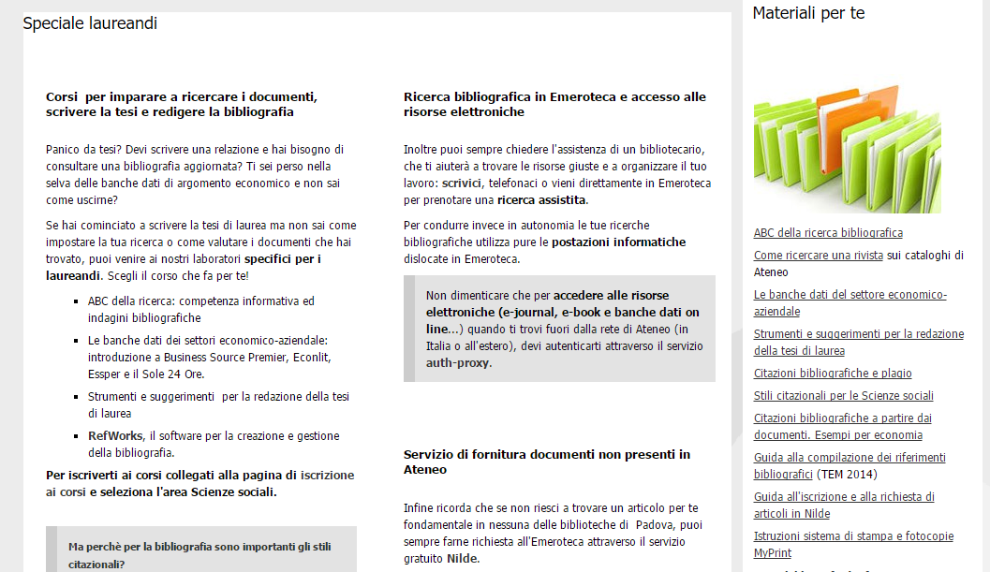
Pagina per laureandi sul sito dell’Emeroteca
Sistema Bibliotecario di Ateneo | Università di Padova
Sistema Bibliotecario di Ateneo | Università di Padova
Notes:
Personalizzare a seconda di laureandi
4

Slide 5
Cosa vedremo oggi
Indicazioni redazionali e struttura della tesi
Sviluppo e stesura della tesi
Plagio
Citazioni bibliografiche e bibliografia
Presentazione della tesi
Padua@thesis e il diritto d’autore
Sistema Bibliotecario di Ateneo | Università di Padova
Notes:
Personalizzare a seconda di laureandi
5

Slide 6
Indicazioni redazionali e struttura della tesi
Sistema Bibliotecario di Ateneo | Università di Padova
Sistema Bibliotecario di Ateneo | Università di Padova
Notes:
Personalizzare a seconda di laureandi
6

Slide 7
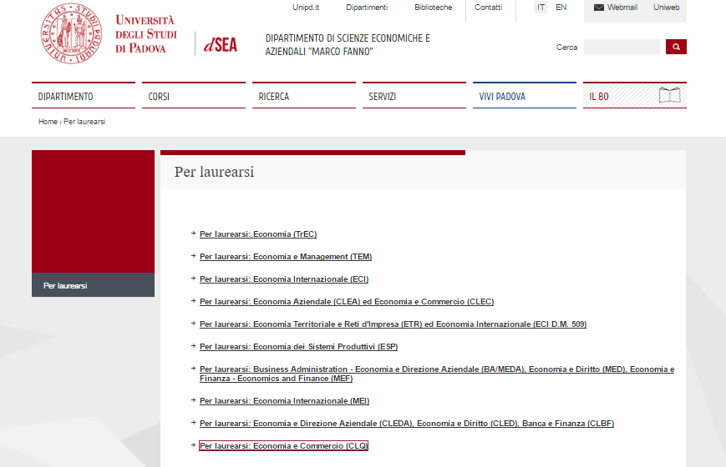
Prove finali e tesi di laurea: informazioni, documentazione, aiuto…
Indicazioni redazionali Modalità di scelta della tesi
Regole da seguire nella stesura della tesi
Modalità di consegna Calcolo della votazione finale
Sistema Bibliotecario di Ateneo | Università di Padova
Sistema Bibliotecario di Ateneo | Università di Padova
Notes:
Personalizzare a seconda di laureandi
7

Slide 8
Prove finali e tesi di laurea: step 1
Verificate le indicazione predisposte per il vostro corso di laurea
TREC - TEM
Linee guida per la prova finale
ETR/ECI D.M 509
CLEA/CLEC
ESP
CLEDA CLED CLBF
CLQ
BA-MEDA
MED
MEF
MEI
Guida ai riferimenti bibliografici
Presentazione: La prova finale, linee guida
+Vademecum per la prova finale TEM
Regolamento votazione finale e tesi di laurea
Informazioni relative a Sessioni di laurea (scadenze amministrative, piano di studi, consegna tesi,modelli frontespizi, etc.)
Informazioni relative a Sessioni di laurea (scadenze amministrative, piano di studi, consegna tesi,modelli frontespizi, etc.)
Sistema Bibliotecario di Ateneo | Università di Padova
Notes:
Personalizzare a seconda di laureandi
8

Slide 9
Indicazioni redazionali
Il testo della prova finale (triennale) o tesi è scritto su fogli A4 (210 x 297 mm), utilizzando entrambi i lati
Va definita un’area utile della pagina (margini bianchi orizzontali e verticali del foglio)
Il margine interno di ogni facciata deve tener conto della rilegatura (1 cm in più di quello esterno)
La Prova Finale dovrà essere di lunghezza non superiore alle 15.000 parole più bibliografia. Per permettere un controllo sulla lunghezza dell’elaborato, il numero di parole dovrà essere indicato in nota a piè di ultima pagina (da notare, infatti, che fra i criteri di valutazione vi è anche quello relativo alla capacità di sintesi). (Es. tratto da Linee guida prova finale TREC)
Sistema Bibliotecario di Ateneo | Università di Padova
Sistema Bibliotecario di Ateneo | Università di Padova
Notes:
Personalizzare a seconda di laureandi
9

Slide 10
Indicazioni redazionali generali
File-Imposta pagina | Margini (sup, inf, dx, sx) | 2 cm (3 cm sx)
Formato-Carattere | Tipo di carattere | A piacerre (meglio i classici – Es. TEM: Times New Roman)
 | Stile (font) | Normale
 | Dimensioni (corpo) | 12
Formato-Paragrafo | Interlinea | 1,5 righe
 | Rientri | Speciale prima riga
 | Rientra di | 1 cm
 | Allineamento | Giustificato
Inserisci-Numeri di pagina | Posizione | In basso (piè di pagina)
70-80 battute x riga, 30-35 righe a pagina, escluse le note (a piè di pagina, corpo 10)
Sistema Bibliotecario di Ateneo | Università di Padova
Sistema Bibliotecario di Ateneo | Università di Padova
Notes:
Personalizzare a seconda di laureandi
10

Slide 11
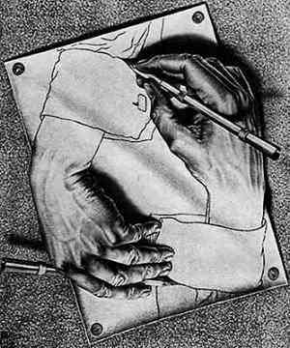
Struttura della tesi. Indicazioni formali.
Specificità legate all’area disciplinare
Norme formali per catalogazione (titolo, pagine, autore,…)
Norma UNI ISO 7144 “Documentazione – Presentazione delle tesi e documenti simili”
Maurits Cornelis Escher (1898-1971), Mani che disegnano
Sistema Bibliotecario di Ateneo | Università di Padova
Sistema Bibliotecario di Ateneo | Università di Padova
Notes:
Personalizzare a seconda di laureandi
11

Slide 12
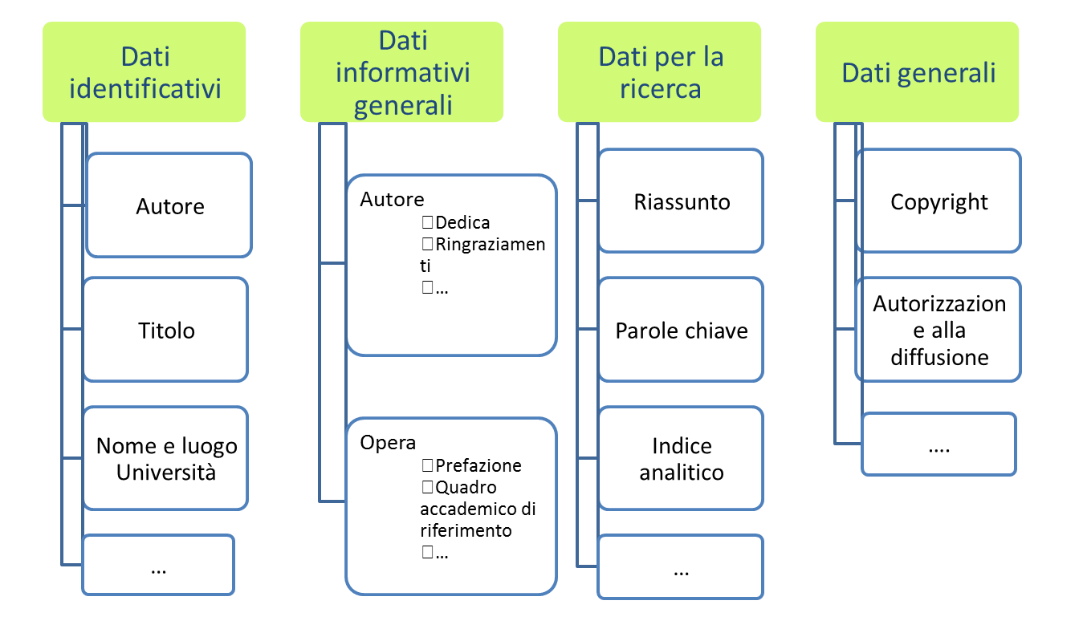
Struttura della tesi. Dati essenziali
Cfr. UNI ISO 7144 "Documentazione - Presentazione delle tesi e documenti simili"
Sistema Bibliotecario di Ateneo | Università di Padova
Sistema Bibliotecario di Ateneo | Università di Padova
Notes:
Personalizzare a seconda di laureandi
12

Slide 13
Componenti della struttura del testo
Frontespizio
Indice generale
Elenco delle illustrazioni
Riassunto analitico/Abstract
parti preliminari
parti principali
parti finali
componenti accessorie
Introduzione
Corpo della tesi
Conclusioni
Appendici
Bibliografia
Ringraziamenti
Dediche
…
Sistema Bibliotecario di Ateneo | Università di Padova
Sistema Bibliotecario di Ateneo | Università di Padova
Notes:
Personalizzare a seconda di laureandi
13

Slide 14

Parti preliminari.
La carta d’identità: il frontespizio
E’ la prima pagina a destra del testo successiva alla copertina (in genere riporta gli stessi contenuti )
Contiene le informazioni che identificano il lavoro di tesi
Consiglio pratico: collegati alla pagina http://www.economia.unipd.it/laurearsi, seleziona il corso di laurea e la sessione di tuo interesse e scorri la pagina fino alla sezione Consegna elaborato prova finale per utilizzare i modelli di frontespizio per Economia (integrabili con i tuoi dati).
Notes:
14

Slide 15
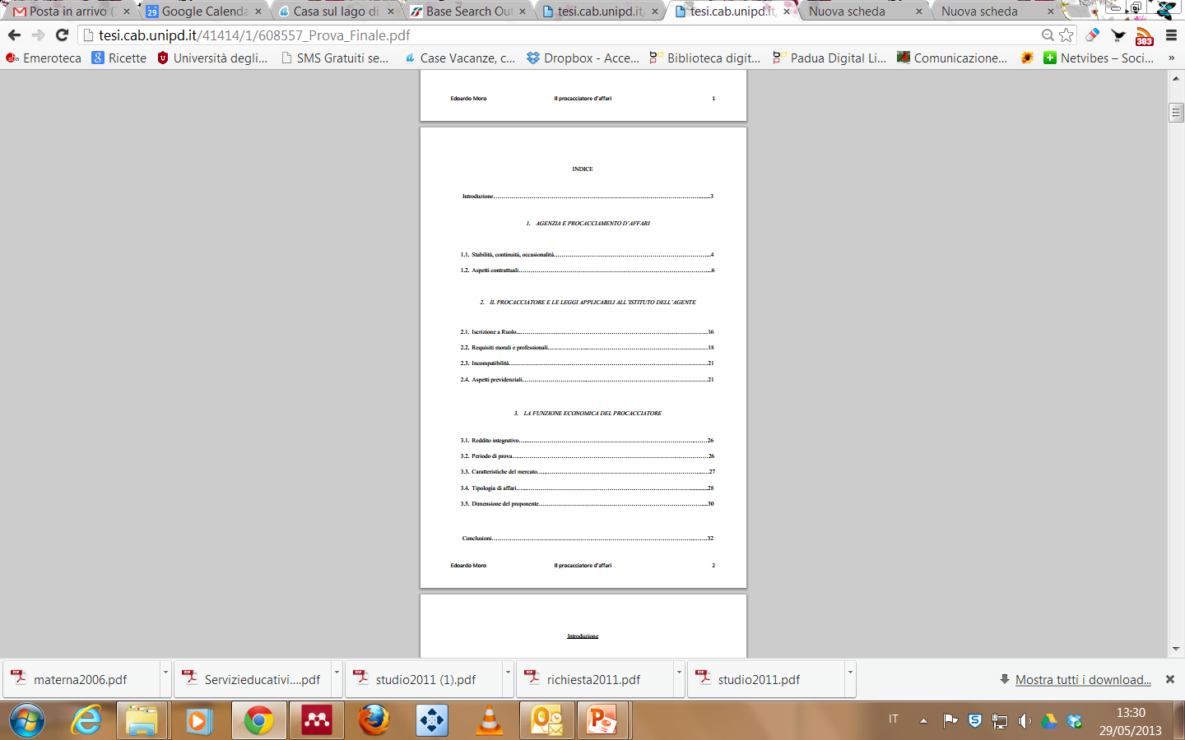
Parti preliminari.
Indice generale
Elenca i titoli e il numero di pagina d’inizio degli elementi (capitoli e paragrafi) che compongono il testo della tesi
Permette la ricerca, in base ai titoli elencati, dei singoli argomenti esposti nel testo
Fornisce un quadro del contenuto e dell’organizzazione del testo della tesi
Sistema Bibliotecario di Ateneo | Università di Padova

Slide 16
Parti preliminari.
Elenco delle illustrazioni
E’ possibile creare un indice delle figure (diagrammi, grafici, fotografie, disegni) e tabelle inserite nel testo, indicando:
il numero che le indica all’interno della tesi, generalmente composto dal numero del capitolo e dal numero progressivo della figura o tabella all’interno dello stesso (Es. la prima figura del capitolo uno corrisponde a Fig 1.1)
la didascalia che le definisce
il numero di pagina che le contiene
Per ulteriori informazioni vedi Figure e Tabelle
Sistema Bibliotecario di Ateneo | Università di Padova

Slide 17
Parti preliminari
Abstract/Riassunto
Presenta in modo condensato le informazioni più importanti contenute nella tesi
E’ collocato all’inizio della tesi, subito dopo l’indice
E’ consigliabile mettere il riassunto in versione bilingue (italiano/inglese)
Sistema Bibliotecario di Ateneo | Università di Padova

Slide 18
Parti principali.
Introduzione
Presenta sinteticamente il contenuto del lavoro, il tema e i concetti di base
Illustra l’articolazione in capitoli e fornisce indicazioni propedeutiche utili per la consultazione successiva
Descrive le tappe della ricerca e dichiara i presupposti e i metodi.
Sistema Bibliotecario di Ateneo | Università di Padova

Slide 19
Parti principali
Conclusioni
Riprendono l’obiettivo iniziale e descrivono gli strumenti utilizzati ed i risultati ottenuti in accordo con le ipotesi e i presupposti teorici
Mettono in rilievo gli aspetti di originalità della tesi.
Sistema Bibliotecario di Ateneo | Università di Padova
Notes:
Ciò che occorre dimostrare nelle conclusioni della tesi è come i risultati ottenuti si raccordano ai vostri presupposti teorici ed alle ipotesi che avete fatto.
Cercate di mettere in luce quanto più è possibile gli aspetti maggiormente originali della vostra tesi che fanno del vostro lavoro un contributo degno di interesse per gli addetti al settore.
Ma state attenti a non peccare di presunzione. Le conclusioni della tesi sono anche il luogo in cui fare eventualmente un’autocritica per non aver approfondito adeguatamente alcuni aspetti che non andrebbero tralasciati.
19

Slide 20
Componenti finali
Appendici
Riportano informazioni che vanno tenute separate dal testo
Sono utili per un maggiore approfondimento degli argomenti senza appesantire il corpo del testo
Possono contenere allegati di varia natura (documenti, interviste, illustrazioni). Di ogni allegato, che dovrà essere numerato progressivamente, va sempre indicata la fonte
Casi particolari: Interviste
Se una parte della ricerca empirica è fondata sulle interviste, una tabella riassuntiva e la traccia delle interviste (se disponibile) devono essere presentati in un allegato.
Sistema Bibliotecario di Ateneo | Università di Padova

Slide 21
Componenti finali
Bibliografia
E’ l’elenco delle opere consultate e citate nel testo
E’ redatta in forma di elenco alfabetico
Vedi Citazioni e riferimenti bibliografici
Sistema Bibliotecario di Ateneo | Università di Padova

Slide 22
Componenti accessorie
Ringraziamenti e dediche
Si scrivono al termine dell’introduzione o in una pagina che preceda l’introduzione
Generalmente non si ringraziano né il relatore né i correlatori, già citati sul frontespizio
Sistema Bibliotecario di Ateneo | Università di Padova
Notes:
22

Slide 23
Qualche esempio di indice
Sistema Bibliotecario di Ateneo | Università di Padova
Notes:
C
23

Slide 24
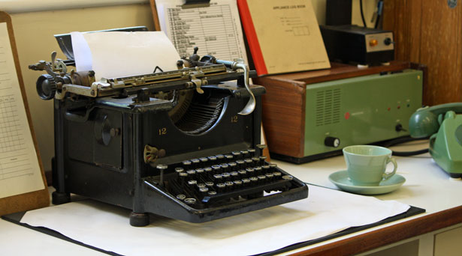
Sviluppo e stesura della tesi
http://www.publicdomainpictures.net/view-image.php?image=33169&picture=macchina-da-scrivere-depoca
Sistema Bibliotecario di Ateneo | Università di Padova

Slide 25
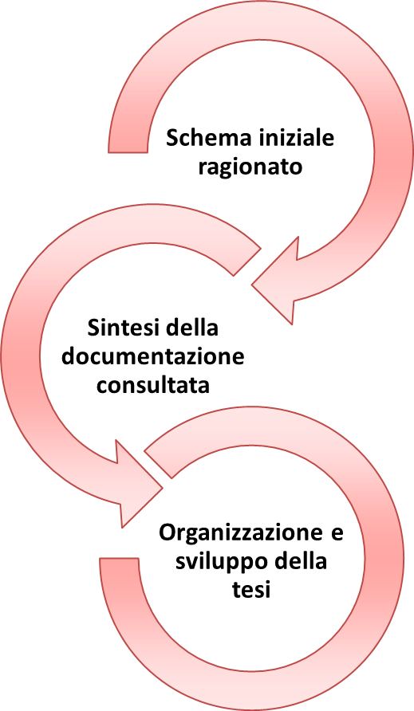
Panico da pagina vuota
Corpo della tesi
Cosa scrivo?
Sistema Bibliotecario di Ateneo | Università di Padova
Sistema Bibliotecario di Ateneo | Università di Padova
Notes:
Personalizzare a seconda di laureandi
25

Slide 26
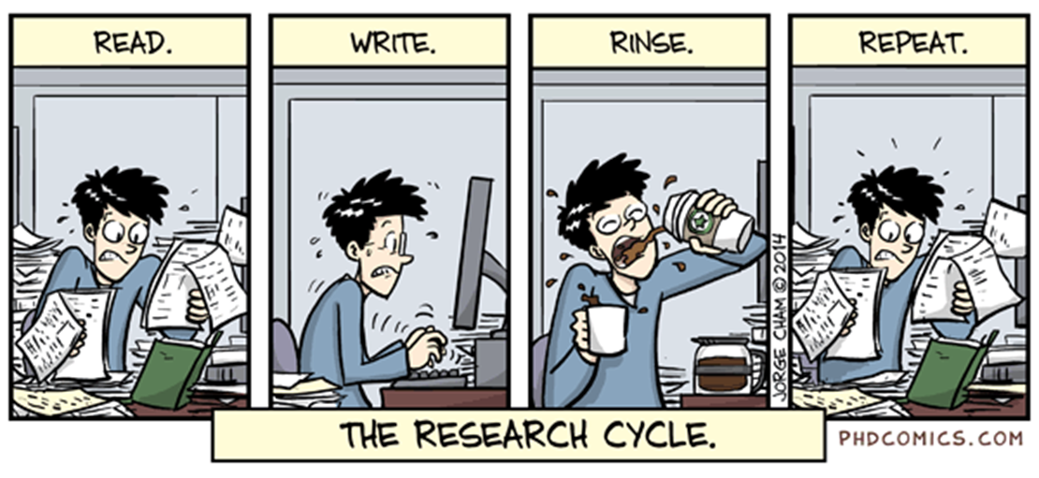
Consigli utili
creare una bozza di indice
rielaborare gli appunti presi durante gli incontri con il relatore
«copia/incolla», ma con le citazioni
raccogliere ordinatamente i riferimenti relativi al materiale bibliografico utilizzato
archiviare in modo ordinato schemi, diagrammi, grafici, immagini

Slide 27

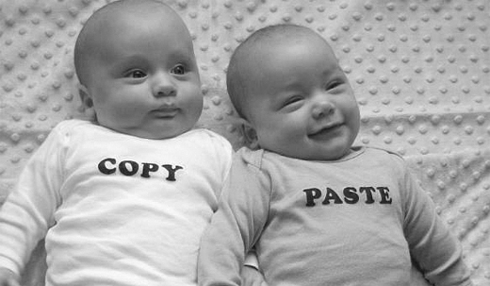
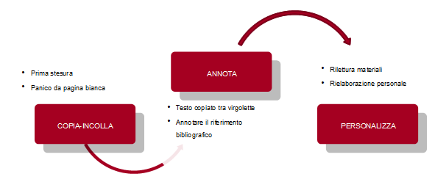
Come gestire l’inevitabile copia-incolla
Fatelo con intelligenza e soprattutto con spirito critico
Sistema Bibliotecario di Ateneo | Università di Padova
Notes:
Inutile fare finta che non adotterete nella fase di stesura la classica tecnica
basata sul “copia-incolla" dalla letteratura. Fatelo con intelligenza e, soprattutto,
con spirito critico. Il "copia-incolla" va bene per una prima stesura e per vincere
il panico da pagina bianca: cominciate dalla lettura di un numero limitato di
contributi (libri o articoli fondamentali del settore) e copiate le parti che vi
sembrano più significative perché esprimono in una forma chiara le idee e i
concetti che anche voi avete in mente. Per non perdere preziose informazioni
ricordatevi di mettere sempre quello che copiate fra virgolette e di annotare il
libro e la pagina da cui state riprendendo il passo (vi servirà per affrontare il
problema della citazione in maniera corretta).
Dopo aver messo in ordine i materiali, rileggete tutto attentamente e cercate di
riscrivere il testo usando le vostre parole. Nella stesura finale è meglio usare le
citazioni “tra virgolette” (quelle riportate fedelmente parola per parola) con
parsimonia e, soprattutto, quando la porzione di testo che volete citare
costituisce un sunto particolarmente efficace. Non dimenticate di citare le fonti
anche per tutto il resto (il discorso verrà ripreso nel paragrafo 4.1.).
Immagine lettera : nogaraonline.net
27

Slide 28
Le 3C per uno scritto scientifico
Chiarezza
  Espressione diretta del pensiero, senza ambiguità
  Frasi a struttura lineare
Completezza
  Presentazione esaustiva di tutte le informazioni a disposizione
Concisione
  Esposizione precisa, senza ridondanze e ripetizioni
  Utilizzo di terminologia esatta (linguaggio tecnico)
  Espressioni precise, incisive (quantitative)
Sistema Bibliotecario di Ateneo | Università di Padova
Notes:
28
Chiarezza: espressione diretta del proprio pensiero mediante frasi a struttura lineare, senza ambiguità
Completezza: presentazione di tutte le informazioni necessarie perché si comprenda il pensiero di chi scrive
Concisione: esposizione precisa, con termini esatti, di espressioni quantitative senza ridondanze e ripetizioni

Slide 29

Le 3 parti per uno scritto scientifico
La tesi e ogni sua suddivisione (capitoli, paragrafi,etc.) vanno strutturate in tre parti principali:
Introduzione introduce il concetto chiave
Svolgimento sviluppo dell’idea
Conclusione chiusura dell’argomentazione
Sistema Bibliotecario di Ateneo | Università di Padova
Notes:
Firenze excell
29

Slide 30

Caratteristiche del testo. Struttura della frase
periodi brevi, andando spesso a capo riga
ogni periodo deve essere unitario e trattare un solo tema
periodi a struttura lineare ( la frase principale seguita da quella subordinata)
la relazione fra gli elementi della frase deve essere univoca
usa i vocaboli giusti al posto giusto: il linguaggio tecnico esprime molte idee con poche parole
Sistema Bibliotecario di Ateneo | Università di Padova
Notes:
30

Slide 31
Caratteristiche del testo. Tempi dei verbi.
presente per le affermazioni generali
passato per le osservazioni effettuate
futuro per progetti e suggerimenti di ulteriori ricerche
L’importante è uniformare i tempi.
N.B. Si scrive un documento tecnico/scientifico e non si "racconta una storia"
Sistema Bibliotecario di Ateneo | Università di Padova
Notes:
31

Slide 32
Caratteristiche del testo.
Forma personale o impersonale?
Negli scritti scientifici viene usata maggiormente la forma impersonale. (Si sostiene…si evince che…)
Possibile l’uso della prima persona plurale. (Noi ritieniamo…, noi pensiamo che…)
L’importante è usare sempre la stessa persona
Sistema Bibliotecario di Ateneo | Università di Padova
Notes:
32

Slide 33
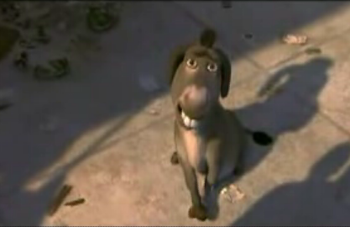

Ragionevoli dubbi
Numerazione delle pagine
Maiuscole e minuscole
Corsivo, grassetto, sottolineato
Accenti
Punteggiatura
Parole straniere
Liste e elenchi
Numeri e quantità
Unità di misura
Formule matematiche
Acronimi e abbreviazioni
Note
Figure e tabelle
Sistema Bibliotecario di Ateneo | Università di Padova
Notes:
Mettere qualcosa di specifico per Sc. Politiche?
http://books.google.it/books?id=LUTh-563zzUC&pg=PA22&lpg=PA22&dq=termini+tecnici+scienze+politiche&source=bl&ots=rIg7NjyIvP&sig=kcT5YQ0GAI95U2m9xa8fjEsA9Js&hl=it&sa=X&ei=9WmsUb2SGcPTPOiCgZAN&ved=0CEIQ6AEwAzgK#v=onepage&q=termini%20tecnici%20scienze%20politiche&f=false
33

Slide 34
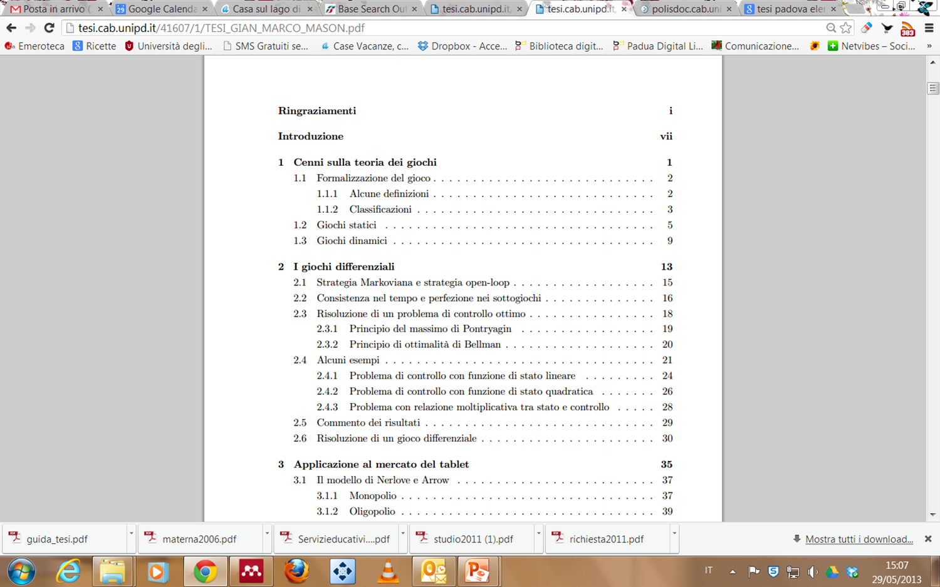
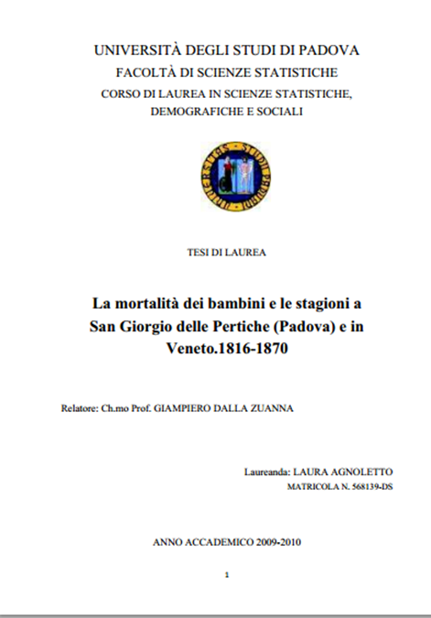
Numerazione delle pagine
Le pagine vanno di norma numerate in basso e al centro con cifre arabe: solo le componenti preliminari possono essere numerate con cifre romane.
Indice, Introduzione, Testo della tesi (suddiviso in capitoli), Conclusioni, eventuali Appendici contenenti allegati (documenti, grafici, tabelle, illustrazioni), Bibliografia e ogni capitolo devono iniziare in una pagina dispari.
Qualora una parte o un capitolo finiscano in una pagina dispari, è necessario lasciare bianca la successiva pagina pari.
Non va messo, anche se va considerato nella sequenza, il numero sul frontespizio, sulle pagine che contengono un titolo, sulle pagine bianche interposte.
Sbagliato!!!

Slide 35
Maiuscole e minuscole
Si seguono le regole grammaticali (nomi propri, prima lettera di una frase, ecc.)
Di massima per le iniziali valgono i seguenti criteri:
MAIUSCOLA:
magistrature, enti, uffici, istituzioni (es.: il Ministero degli Esteri, la Camera dei deputati, il Senato)
nomi o aggettivi sostantivati indicanti uno Stato, una magistratura o un’istituzione (es.: gli Esteri)
i sostantivi derivati da nomi geografici usati per designare un’area territoriale (es.: il Vicentino)
termini che indicano epoche o periodi storici (es.: il Trecento, il Rinascimento, ecc.)
Stato e Chiesa, nel senso di istituzione (es.: i rapporti tra Stato e Chiesa, ma : la chiesa di S. Maria degli Angeli)
nomi dei mesi dell’anno
nomi commerciali ma non aggettivi da essi derivati
MINUSCOLA:
a) cariche e qualifiche (es.: re, sindaco, prof., dott., on.)
b) aggettivi sostantivati che indicano un popolo o gli abitanti del territorio di uno stato (es.: i francesi, gli ebrei, i veneziani)
c) nomi di circoscrizioni territoriali e forme di governo, qualora non indichino un’istituzione specifica (es.: regno, provincia, regione)
Sistema Bibliotecario di Ateneo | Università di Padova

Slide 36
Corsivo, grassetto, sottolineato
Il corsivo si usa per evidenziare particolari parole o frasi e cioè:
    Termini tecnici e specialistici
    Termini in lingua straniera di uso non comune (es. word processing)
    Nomi scientifici latini
Evitare l'uso del grassetto (che si usa nei manuali didattici e non nelle tesi) e il sottolineato (che è la vecchia forma corrispondente al corsivo di oggi).
Evitare inoltre l'uso delle cosiddette virgolette ammiccanti (come in: l'uso dell'enfasi è "lievemente" retorico).
Sistema Bibliotecario di Ateneo | Università di Padova

Slide 37
Accenti
Ad eccezione della “e”, tutte le altre vocali accentate si scrivono con accento grave (libertà, così, però, di più)
"è" (con accento grave)
per la terza persona del verbo essere e per molte parole come "cioè”, “caffè”, “ahimè”, etc.,
“é” (con accento acuto)
per "perché", "affinché", “né”, etc.
NB Se avete un word processor con il correttore ortografico questo
genere di errori può essere facilmente risolto.
Sistema Bibliotecario di Ateneo | Università di Padova

Slide 38
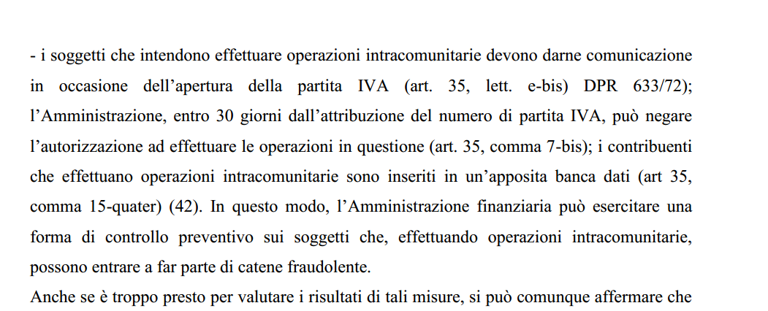
Punteggiatura
I segni d’interpunzione sono sempre collocati dopo le virgolette, gli esponenti delle note, le parentesi.
Vengono a loro volta seguiti da uno spazio.
Le parentesi e le virgolette non necessitano di spazi interni.
Sistema Bibliotecario di Ateneo | Università di Padova

Slide 39
Parole straniere
Usate termini italiani quando possibile. Es. non "query a un search engine", ma "interrogazione a un motore di ricerca"
Non traducete termini intraducibili (ad es. hardware e software).
Le parole in lingua straniera inserite singolarmente nel testo vengono scritte in corsivo, soprattutto quando si tratti di termini tecnici (es.: Si intende con word processing l’insieme dei metodi …).
Per parole straniere ormai acquisite o di uso corrente nella lingua italiana si usa il carattere ordinario (es.: il boom economico).Lo stesso principio si applica a termini specialistici che si possano ritenere correnti nell’ambito di una determinata tematica (es.: il cash flow [in un testo di argomento economico]).
È preferibile non declinare mai le parole straniere: i termini inglesi in un testo italiano non prendono la desinenza del plurale (quindi, non "le directories" ma "le directory").
Sistema Bibliotecario di Ateneo | Università di Padova
Notes:
39

Slide 40
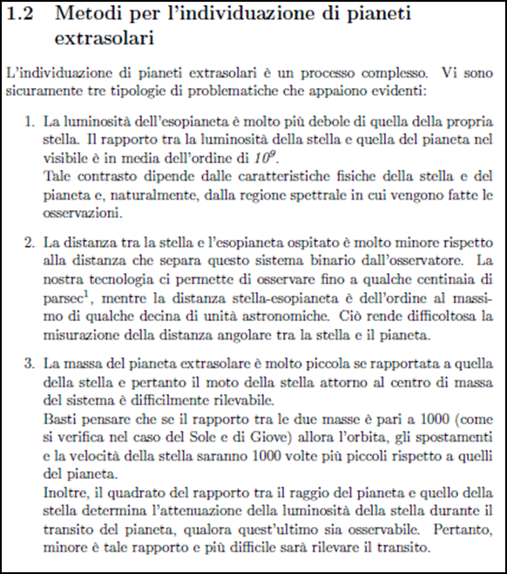
Liste e elenchi
Si usano per presentare una serie di informazioni correlate
Di solito ogni voce è evidenziata da una marca grafica oppure da un numero o una lettera
All'interno degli elenchi (puntati, numerati, liste descrittive), le varie voci devono essere uniformi (come punteggiatura e come struttura grammaticale)
Il segno di punteggiatura alla fine delle varie voci deve essere lo stesso (con la possibile eccezione dell'ultima voce, che di solito è seguita dal punto)
Le maiuscole/minuscole devono essere coerenti con la punteggiatura
Le varie voci devono cominciare in modo coerente (ad es., tutte con un verbo)
Sistema Bibliotecario di Ateneo | Università di Padova

Slide 41
Numeri e quantità
Vanno espresse sempre in cifre arabe le quantità precedute dalle rispettive unità di misura (di peso, capacità ecc. e monetarie) e i dati statistici (es. 6 metri, 5 cm)
Per l’uso discorsivo nel testo i numeri si scrivono in lettere se sono minori o pari a dieci, in cifre se sono maggiori e non si trovano a inizio frase (es. ci sono tre studiosi che…; …la battaglia durata 15 giorni…; Duecento uomini marciarono su…)
Se sono riportati con frequenza, si riportano in cifre (es. Il composto conteneva 2 parti di zinco, 15 di rame e 7 di piombo)
In Italia il punto (.) viene usato come delimitatore delle migliaia, mentre la virgola (,) è impiegata come delimitatore del decimale; se avete numeri decimali scegliete un grado di approssimazione e mantenetelo sempre costante (es. 1.915; 12,23 cm e poi mettere sempre due cifre dopo la virgola)
Le date, si scrivono in numeri arabi le ore, i giorni e gli anni (es. ore 14.20 del 2 giugno 2013). I secoli vengono indicati con i numeri romani (es. XVI sec.). Per i secoli dal Mille in poi si può ricorrere all’espressione in lettere, con l’iniziale maiuscola (es. il Novecento)
Sistema Bibliotecario di Ateneo | Università di Padova
Notes:
1.4. Numeri e quantità
Vanno espressi sempre in cifre arabe le quantità precedute dalle rispettive
unità di misura (di peso, capacità ecc. e monetarie), i dati statistici. Per l’uso
discorsivo nel testo i numeri usati per specificare quantità si scrivono – secondo
una convenzione diffusa - in lettere se sono minori o pari a dieci, in cifre se sono
maggiori.
Esempio:
La rivolta, durata dieci giorni, venne repressa nel sangue.
Un numero anche maggiore di dieci si scrive in lettere quando compare
all’inizio del periodo.
Esempio:
Duecento soldati si rifiutarono di proseguire.
Per quanto concerne le date, si scrivono in numeri arabi le ore, i giorni e gli
anni. I secoli vengono indicati con i numeri romani. Per i secoli dal Mille in poi si
può ricorrere all’espressione in lettere, con l’iniziale maiuscola.
Esempi:
Alle ore 15.30 del 30 giugno 1944 la formazione partigiana “Gino Lucetti” arrivò a
Sarzana.
Nel 1492 Colombo “scoprì” le Americhe.
Nel XVIII secolo si è sviluppata la cultura illuministica.
41

Slide 42
Unità di misura
Vanno impiegate le unità di misura previste dal Sistema Internazionale (S.I.) e le relative abbreviazioni
Il valore numerico precede l’indicazione dell’unità di misura, separato da uno spazio (es. 10 cm)
L’unità di misura viene scritta per esteso quando non è accompagnata da un valore numerico (es. pochi centimetri)
Quando due unità di misura sono combinate, si usa il segno di frazione (/) (es. 12 kg/m²)
Scrivere alla fine l’unità di una serie di misure (es. da 2 a 10° C, 3 e 5,9 mm)
Omettere il punto dopo le unità di misura abbreviate (es. 16 m)
Sistema Bibliotecario di Ateneo | Università di Padova

Slide 43
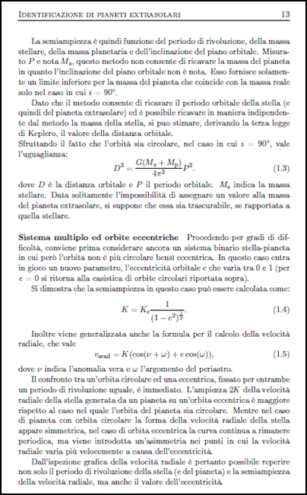
Formule matematiche
Non ripetere derivazioni già pubblicate di equazioni note; meglio citare il riferimento bibliografico o il nome dell’autore
Esempio: La formula di Manning
Riportare tutte le equazioni più importanti su linee separate, centrate rispetto i margini laterali e individuate da una numerazione consecutiva racchiusa tra parentesi e collocata sul margine destro, per facilitarne il richiamo all'interno del testo
Le equazioni meno importanti possono essere citate all'interno di una frase come parte di testo.
Le equazioni vanno scritte in notazione matematica, riportando di seguito la descrizione dei vari elementi
Sistema Bibliotecario di Ateneo | Università di Padova

Slide 44
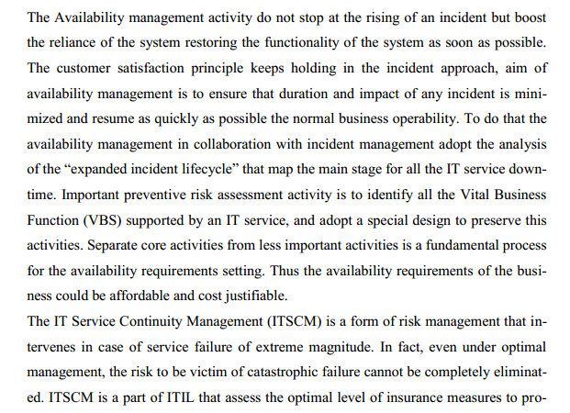
Acronimi e abbreviazioni
Le abbreviazioni (nome troncato seguito da un punto) e gli acronimi (nome costituito dalle iniziali di più parole, tutto in maiuscolo) sono usati per velocizzare la stesura e la lettura dell’elaborato
La prima volta che si citano devono essere precedute dalla dizione estesa (tranne quelli comuni: es., UE, etc.)
Abbreviazioni o acronimi non devono comparire all’inizio di una frase (Es. Il programma WODITEM è adeguato… e non WODITEM è un programma adeguato…)
Un numero troppo elevato di abbreviazioni/acronimi rende la lettura e la comprensione più difficili al posto di facilitarle
Sistema Bibliotecario di Ateneo | Università di Padova
Notes:
Le abbreviazioni (nome troncato seguito da un punto) e gli acronimi (nome costituito dalle
iniziali di più parole, tutto in maiuscolo) sono usati sempre più frequentemente.
Dovrebbero facilitare e velocizzare la stesura e la lettura della tesi con un risparmio di
spazio. La prima volta che si citano devono essere precedute dalla dizione estesa (es.
nefrite interstiziale cronica (NIC)). Sono poche le abbreviazioni e gli acronimi così comuni
nello scrivere comune o scientifico che possono essere utilizzati senza fornire la dizione
estesa (es. DNA, USA, UE, es., ecc., Dott., fig., tab., cap.). Alcune abbreviazioni o acronimi
sono tipici del settore e in quell'ambito non necessitano di spiegazioni (es. EE =
ematossilina ed eosina, in patologia). Esistono abbreviazioni/acronimi così largamente
utilizzati in ambito scientifico che spesso non vengono esplicitati (es. IFN-g = interferon g):
tuttavia è sempre meglio non dare nulla per scontato e riportare, la prima volta, la dizione
estesa.
Un numero troppo elevato di abbreviazioni/acronimi rende la lettura e la
comprensione più difficili al posto di facilitarle. E' quindi importante non eccedere con il
loro uso.
44

Slide 45
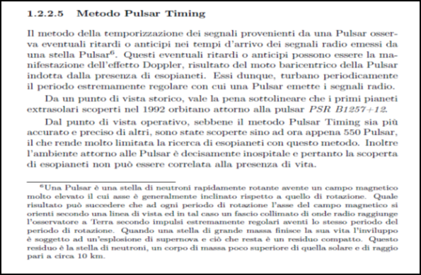
Note
Sono tratti di testo separati dal testo ordinario, usati per riportare commenti, spiegazioni o aggiungere riferimenti bibliografici
Vanno collocate a piè di pagina e si scrivono in un corpo più piccolo (10 pt) e richiamate nel testo con un numero di nota in apice¹
Le note devono avere una numerazione progressiva che ricomincerà da capo ad ogni nuovo capitolo della tesi.
Gli esponenti delle note vanno inseriti dopo i segni d’interpunzione
Il “Cfr.” è da utilizzare quando si rinvia genericamente ad un testo (cfr. § 8. Bibliografia)
.
Le note hanno il difetto di interrompere il flusso della trattazione.
Pertanto, se la presenza della nota non è indispensabile è meglio evitarla o trovare il modo di inserire le stesse informazioni nel testo.
Sistema Bibliotecario di Ateneo | Università di Padova
Notes:
45

Slide 46
Figure e tabelle
Figure e tabelle vanno inserite nel testo e numerate col numero del capitolo seguito da un numero progressivo all’interno dello stesso (es. fig. 2.4 è la quarta figura del secondo capitolo)
Vengono richiamate all’interno del testo riportando il numero progressivo (es. "(figura 2.4)" o "come si vede in figura 2.4", o "si veda la fig. 2.4 ")
Devono avere un titolo, una breve didascalia e l’indicazione della fonte (es. Figura 1.1 Il processo di analisi del contenuto)
In caso di elaborazione personale è necessario fornire l’indicazione
Sistema Bibliotecario di Ateneo | Università di Padova
Notes:
46

Slide 47
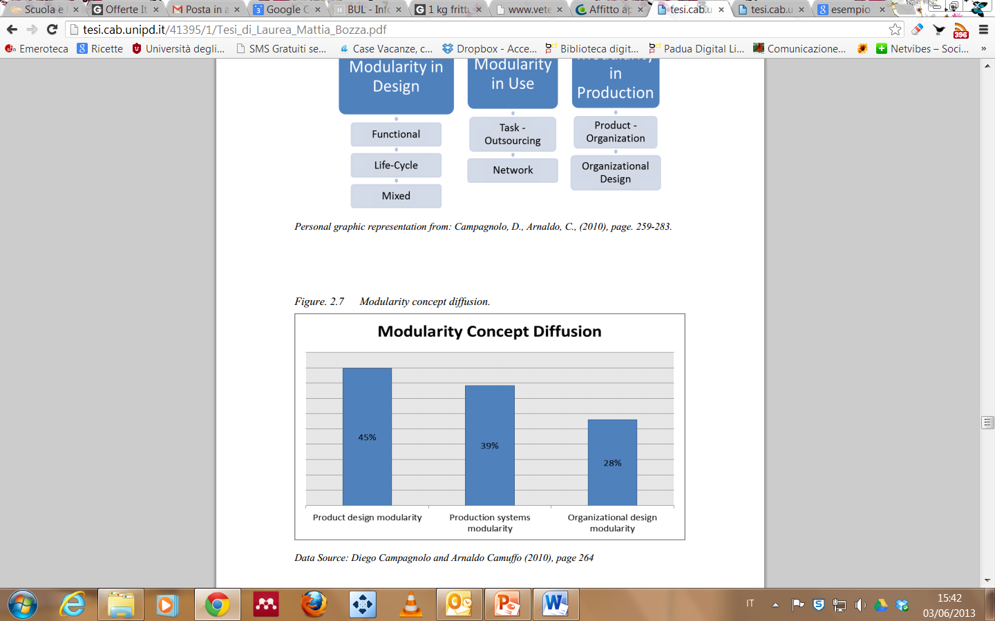
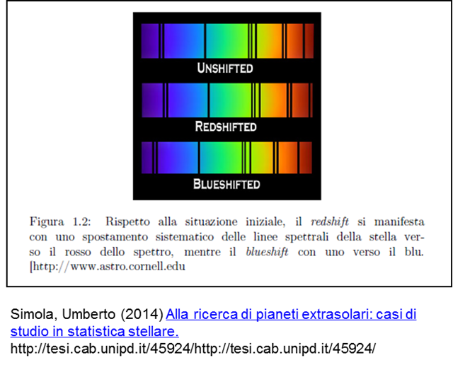
Figure
Comprendono diagrammi, grafici, fotografie e disegni
Vanno collocate di norma su pagine indipendenti da quelle del testo
Ogni figura deve possedere una didascalia preceduta da una coppia di numeri, a sua volta preceduta dal termine "Figura“. In aggiunta alla didascalia una figura può possedere anche una legenda, cioè una o più righe che seguono la didascalia e spiegano la figura
Ogni figura deve essere citata nel testo. Il riferimento alla figura è collocato tra parentesi a meno che non sia espresso in forma diretta (es. (Fig. 2.7) oppure …come si vede nella figura 2.7…)
Se la figura è presa da un altro contesto, è necessario riportare la relativa citazione secondo il sistema "autore - anno di pubblicazione", posta dopo la didascalia o dopo la legenda se anche questa è presa dalla stessa fonte (vd. Citazioni e Plagio-Immagini e materiali in rete)
Sistema Bibliotecario di Ateneo | Università di Padova

Slide 48
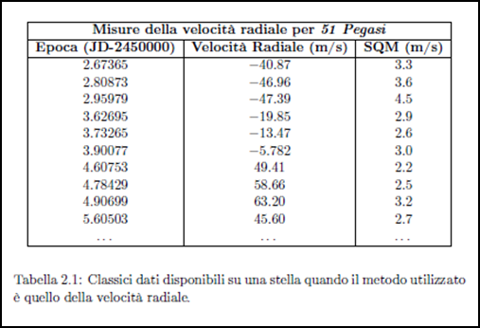
Tabelle
Le tabelle riportano puri dati e consentono la presentazione degli esatti risultati di un esperimento, indagine o analisi
I dati riportati in tabella non devono essere duplicati in figure né discussi estesamente nel testo
E' importante citare le tabelle nel testo e fornire una introduzione al loro contenuto
Collocare le tabelle su pagine indipendenti da quelle del testo
Ogni tabella deve possedere una didascalia preceduta dalla numerazione (numero del capitolo e numerazione progressiva della tabella all’interno dello stesso) a sua volta preceduto dal termine "Tabella“ (Tabella 2.3
Se la tabella o singoli componenti della tabella sono presi da un altro contesto, è necessario riportare le relative citazioni secondo il sistema "autore - anno di pubblicazione", poste dopo la didascalia
Sistema Bibliotecario di Ateneo | Università di Padova
Notes:
http://tesi.cab.unipd.it/42487/1/Chiara_Stoppa.pdf
48

Slide 49
Per saperne di più
Davico, G. (2010) La tesi: istruzioni per l’uso . Torino: Lindau http://giannidavico.it/brainfood/files/2010/05/tesi.pdf
De Francesco, C., Delli Zotti , G. (2004) Tesi (e tesine) con PC e Web.Impostare e scrivere il testo, organizzare e gestire idee e materiali, cercare informazioni su Internet. Milano: F. Angeli
Cavalli, R. (2012) Guida alla stesura della tesi di laurea http://www.agraria.unipd.it/agraria/didattica/ProvaFinale/Guida.pdf
Centanni, M. (2004) Istruzioni per scrivere una tesi. Milano: Mondadori
Eco, U. (2010) Come si fa una tesi di laurea. Milano: RCS Libri
Giovagnoli, M.(2009) Come si fa una tesi di laurea con il computer e internet . Milano: Tecniche Nuove
Lesina, R. (1998). Nuovo manuale di stile: guida alla redazione di documenti, relazioni, articoli, manuali, tesi di laurea. Bologna: Zanichelli
Mizzaro, S. (2015) Come (non) si scrive la tesi http://users.dimi.uniud.it/~stefano.mizzaro/dida/come-non-scrivere-la-tesi.html
Tuzzi, A. ( 2012) Come si scrive una tesi di laurea http://www.compilatio.net/uploads/e8957e6dc496c868140916339fe7367d/fichiers/come-si-scrive-una-tesi-di-laurea.pdf
Sistema Bibliotecario di Ateneo | Università di Padova

Slide 50
Per saperne di più
Aiuto: manuale di stile (Wikipedia)
Blog il mestiere di scrivere
http://www.mestierediscrivere.com/ http://www.mestierediscrivere.com/uploads/files/comunicarelascienza.pdf
Podcast per perfezionare le capacità di lettura, scrittura ed esposizione di un testo, realizzati per la Facoltà di Scienze Politiche dell’Università di Padova.
http://www.radiobue.it/index.php?option=com_content&view=category&layout=blog&id=276&Itemid=485
Repertorio di Manuali di stile sul Web
Sistema Bibliotecario di Ateneo | Università di Padova

Slide 51

Plagio
http://cesaragh100.blogspot.it/2009/11/plagio.html
Sistema Bibliotecario di Ateneo | Università di Padova

Slide 52
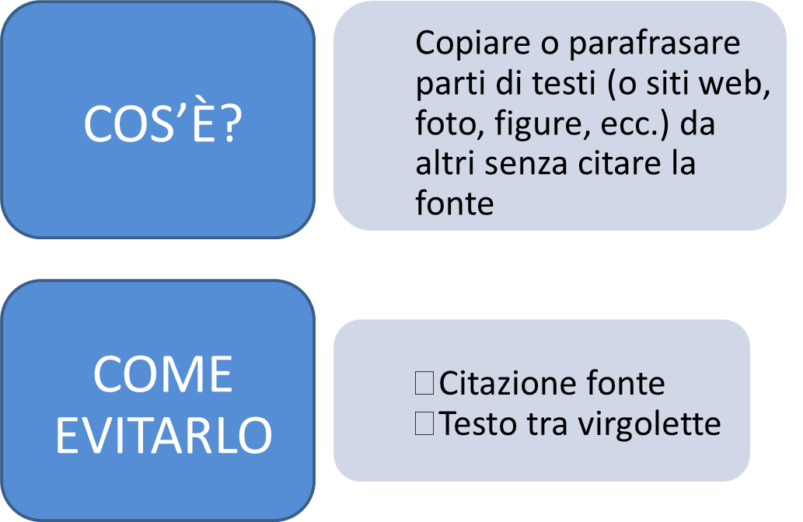
Plagio
BIBLIOGRAFIA=
bagaglio culturale della tesi
Sistema Bibliotecario di Ateneo | Università di Padova
Notes:
Mizzaro
52

Slide 53

Attenzione al PLAGIO!!!
«Anche in materia di diritto d'autore italiano, si usa correntemente il termine plagio per designare l'appropriazione, totale o parziale, di un'opera dell'ingegno altrui nel campo della letteratura, dell'arte, della scienza, o comunque coperta dal diritto d'autore, che si voglia far passare per propria. Tale contraffazione può avere, oltre ai risvolti di natura civilistica, anche risvolti di natura penalistica.»
http://it.wikipedia.org/wiki/Plagio_(diritto_d%27autore)
agentinprova2am.blogspot.com
Sistema Bibliotecario di Ateneo | Università di Padova
Notes:
Immagine: agentinprova2am.blogspot.com
Immagine: crearelogo.it
Si ricorda che la tesi di laurea è un documento ufficiale. che deve avere le caratteristiche di un lavoro personale.
Pertanto lo studente che presenta una tesi di laurea interamente o anche parzialmente copiata da fonti da lui non citate commette reato di plagio" (legge n. 633 del 1941 sul diritto d'autore) esponendosi ad una denuncia da parte dell'autore o degli autori dell'opera copiata, anche con la possibilità della revoca del titolo di studio comunque conseguito.
A tal fine si raccomanda agli studenti che utilizzano, nella compilazione della tesi di laurea, brani, definizioni e concetti, di indicare specificamente la fonte di provenienza, indice di scrupolo scientifico e correttezza; peraltro le citazioni della fonte costituiscono il necessario bagaglio bibliografico della tesi di laurea.
http://www.ec.univaq.it/on-line/Home/Inprimopiano/articolo611.html
53

Slide 54
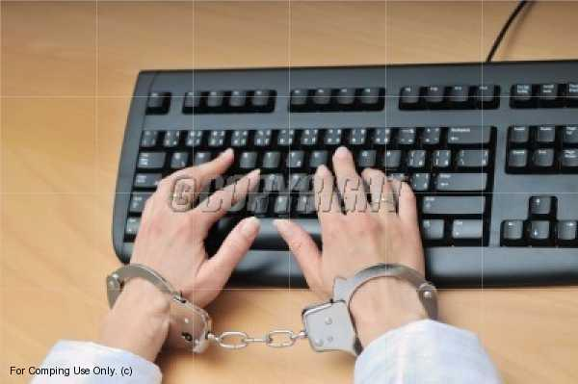
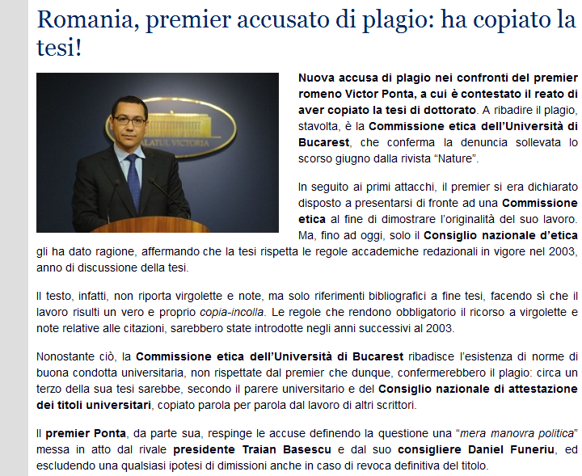
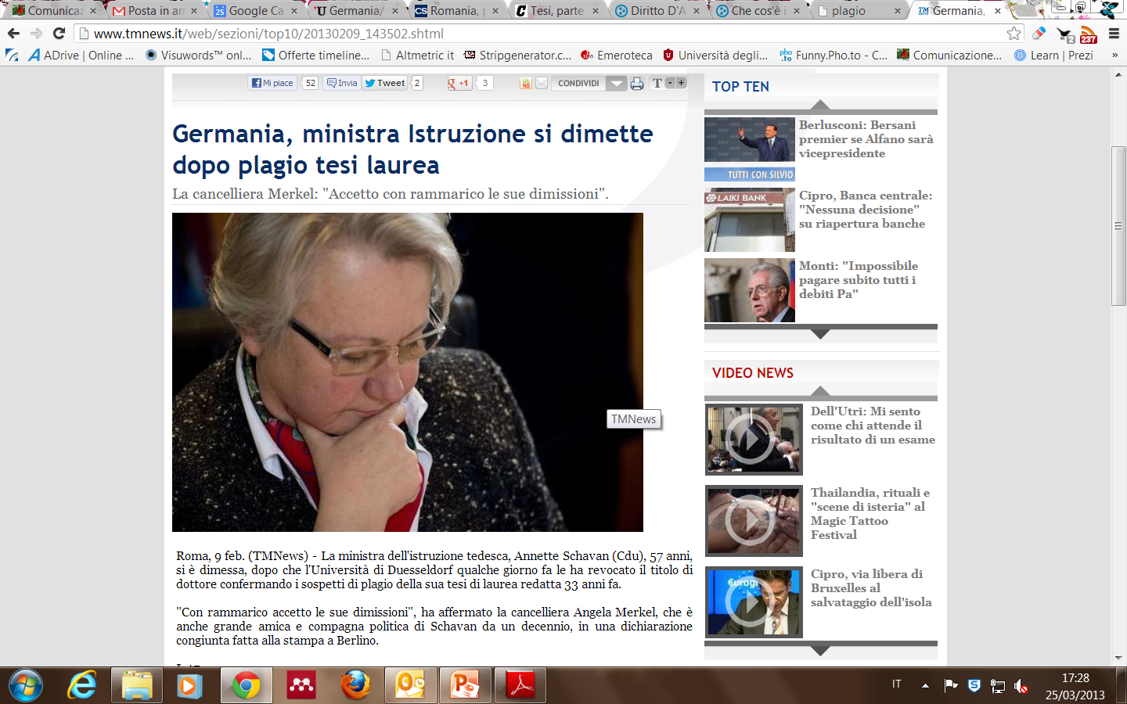
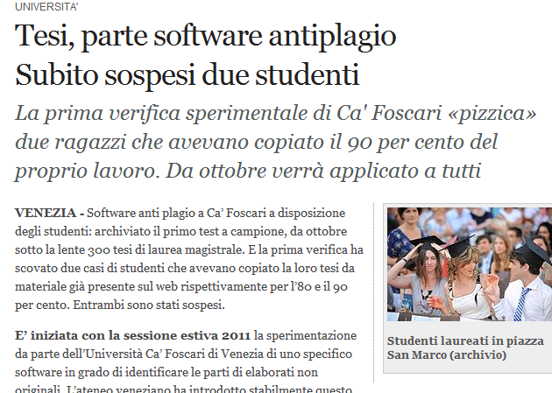
Plagio
Sistema Bibliotecario di Ateneo | Università di Padova

Slide 55
Riconosciamolo… E’ plagio?
Hai letto:
“La caffeina è la sostanza psicoattiva più usata nel mondo. Negli Stati Uniti si stima che oltre l’80% degli adulti ne faccia un uso regolare…”
Da: Strain,Eric C. R e Griffiths, Roland R.Quando la caffeina è troppo elettrizzante. Medicina delle Tossicodipendenze, 1996; 4(1), 20-27.
Hai scritto:
La caffeina è la
sostanza psicoattiva
più usata nel mondo.
Negli Stati Uniti si
stima che oltre l’80%
degli adulti ne faccia
un uso regolare.
Sì! Devi usare le virgolette e citare la fonte
I seguenti esempi sono tratti da Che cos’è il Plagio?, a cura di Roberta Sato. Biblioteca del Dip. di Farmacologia ed Anestesiologia
E. Meneghetti, Università di Padova. Aprile 2010 http://polodiscienze.cab.unipd.it/system/files/PlagiarismIta.pdf)
Sistema Bibliotecario di Ateneo | Università di Padova
Notes:
Fare prova con ricerca in google
55

Slide 56
E’ plagio?
Hai letto:
“… “Omero, Tucidide e Platone, Lucrezio, Virgilio, Ovidio e Orazio, le cui opere formeranno la gioia della posterità più lontana, bevevano caffè?" diceva uno dei maggiori medici francesi del Settecento Simon-AndréTissot …”
Da: Canali, Stefano.Oriente e occidente uniti dal “vino dell’ Islam” Alle origini di una leggenda. Medicina delle Tossicodipendenze, 1996; 4(1), 4-11.
Hai scritto:
Tissot ammette che il caffè rischiara le idee e che molti letterati suoi contemporanei ne fanno uso, tuttavia vi sono eccellenti esempi di letterati e filosofi del passato che, pur non consumando caffè, hanno prodotto opere rimaste famose nel tempo.
Sì! Se parafrasi un testo, devi citare le fonti
I seguenti esempi sono tratti da Che cos’è il Plagio?, a cura di Roberta Sato. Biblioteca del Dip. di Farmacologia ed Anestesiologia
E. Meneghetti, Università di Padova. Aprile 2010 http://polodiscienze.cab.unipd.it/system/files/PlagiarismIta.pdf)
Sistema Bibliotecario di Ateneo | Università di Padova
Notes:
56

Slide 57
E’ plagio?
Hai letto:
Un presunto legame tra caffeina e cancro non è stato confermato […], tanto che, negli Stati Uniti, l’Istituto Nazionale per il Cancro ha così espresso l’ opinione dei suoi ricercatori: “Non vi è alcuna evidenza di una relazione causale tra caffè e un qualsiasi tipo di cancro”
Da: Canali, Stefano.Oriente e occidente uniti dal “vino dell’ Islam” Alle origini di una leggenda. Medicina delle Tossicodipendenze, 1996; 4(1), 4-11.
Hai scritto:
Secondo i ricercatori dell’Istituto Nazionale per il Cancro statunitense non vi sono evidenze sperimentali di una relazione causale tra il caffè e un qualsiasi tipo di cancro (Canali, 1996)
No. Avendo citato il nome dell’articolo di Canali nella tua bibliografia, hai citato in modo adeguato la tua fonte informativa
I seguenti esempi sono tratti da Che cos’è il Plagio?, a cura di Roberta Sato. Biblioteca del Dip. di Farmacologia ed Anestesiologia
E. Meneghetti, Università di Padova. Aprile 2010 http://polodiscienze.cab.unipd.it/system/files/PlagiarismIta.pdf)
Sistema Bibliotecario di Ateneo | Università di Padova

Slide 58
E’ plagio?
Hai letto:
“Sorseggiare caffè bollente al bar preferito è un piacere così consueto per ogni italiano da far sembrare incredibile l’avventura che lo ha reso possibile…”
Da: Kummer, Corby.La cultura del caffè: come cambiano I gusti da un emisfero all’ altro. Medicina delle Tossicodipendenze, 1996; 4(1), 12-17
Hai scritto:
Il caffè è una bevanda che gli italiani consumano abitualmente
No. Fatti o pensieri comuni non richiedono citazioni (Puoi trovare questa informazione almeno in 5 fonti diverse)
I seguenti esempi sono tratti da Che cos’è il Plagio?, a cura di Roberta Sato. Biblioteca del Dip. di Farmacologia ed Anestesiologia
E. Meneghetti, Università di Padova. Aprile 2010 http://polodiscienze.cab.unipd.it/system/files/PlagiarismIta.pdf)
Sistema Bibliotecario di Ateneo | Università di Padova

Slide 59
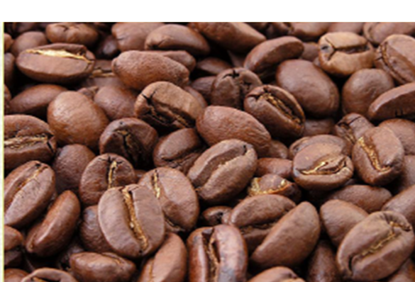
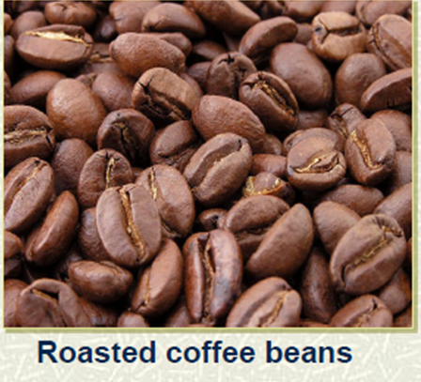
E’ plagio?
Hai trovato:
© Mark Sweep Wikipedia. Retrieved March 18, 2010, from <http://it.wikipedia.org/wiki/File:Roasted_coffee_beans.jpg>
La tua pagina è:
Plagio e Caffè …
Corso rapido in Biblioteca
a.a 2009-2010
Sì! Devi indicare dove hai trovato immagini o informazioni su altri supporti, analogamente a quanto fai per il testo scritto
I seguenti esempi sono tratti da Che cos’è il Plagio?, a cura di Roberta Sato. Biblioteca del Dip. di Farmacologia ed Anestesiologia
E. Meneghetti, Università di Padova. Aprile 2010 http://polodiscienze.cab.unipd.it/system/files/PlagiarismIta.pdf)
Sistema Bibliotecario di Ateneo | Università di Padova

Slide 60

Immagini e materiali in rete
Anche se le immagini sono accessibili in rete possono essere protette da copyright
Controlla sempre se è indicato il tipo di licenza
Usa repertori di file liberamente utilizzabili (es. Bing, Google images, Freepik, Wikimedia Commons …)
Nel dubbio…cita!!!
https://ccsearch.creativecommons.org/
Sistema Bibliotecario di Ateneo | Università di Padova
Notes:
60

Slide 61
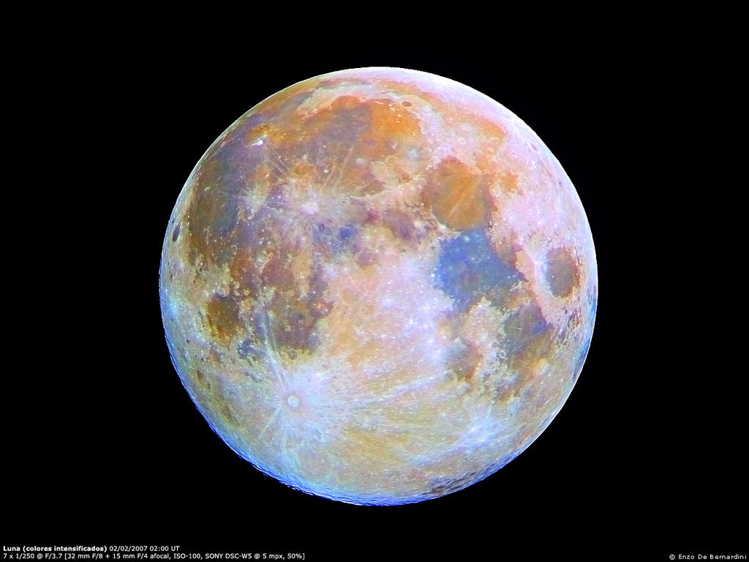

Di Luis angel contreras flores (Opera propria) [CC-BY-SA-3.0 (http://creativecommons.org/licenses/by-sa/3.0)], attraverso Wikimedia Commons
Sistema Bibliotecario di Ateneo | Università di Padova

Slide 62
Per saperne di più
Mosca, Manuela. Istruzioni per evitare il plagio Disponibile su <http://www.dsems.unile.it/mosca/Tesi/Plagio.pdf> [Data di accesso: 07/08/2012].
Sato, Roberta (a cura di). Che cos’è il plagio?: Presentazione tradotta ed adattata dall’originale “Is it Plagiarism?” della University of Wisconsin - EauClaire, USA (14/4/2010) Disponibile su <http://dirittoautore.cab.unipd.it/documentazione/dd/plagio/che-cos2019e-il-plagio-a-cura-di-roberta-sato/view> [Data di accesso: 07/08/2012].
Università degli Studi di Pavia. Facoltà di Scienze politiche Il plagio. Una guida per gli studenti Disponibile su
< http://www-3.unipv.it/wwwscpol/files/plagio.htm> [Data di accesso: 07/08/2012].
Plagio - Portale Il Diritto d’autore nell’Università
You quote it, you note it! - Acadia University,Vaugan Memorial Library
Citing sources: Overview - MIT Libraries
Citing Sources / Create Your Bibliography - University of Toronto Libraries
Blog dell’avv. Simone Aliprandi sul diritto nell'era digitale: copyright 2.0, open licensing, libertà digitali, pubblico dominio http://aliprandi.blogspot.it/
Notes:
c
62

Slide 63
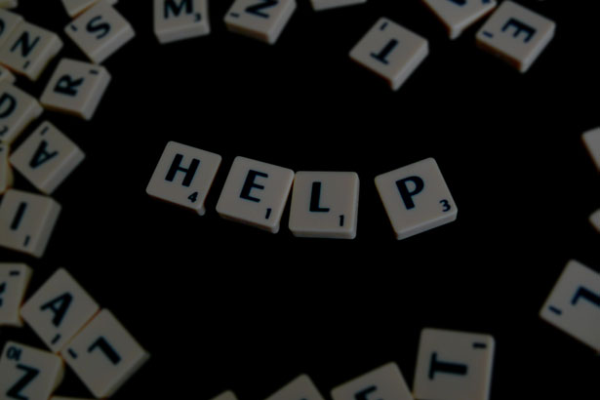
Citazioni bibliografiche e bibliografia
http://www.publicdomainpictures.net/view-image.php?image=2644&picture=parola-aiutare
Sistema Bibliotecario di Ateneo | Università di Padova
Sistema Bibliotecario di Ateneo | Università di Padova
Notes:
Personalizzare a seconda di laureandi
63

Slide 64

Citazioni e riferimenti bibliografici
la citazione è una parte di testo presa da un altro documento e riportato nella forma in cui compare
bisogna riportare sempre la fonte (riferimento bibliografico) di derivazione del concetto
    per non plagiare
          per documentare il percorso di ricerca fatto
    per consentire ad altri il recupero dei documenti citati
http://www.echeion.it/wp-content/uploads/2013/05/copiare.jpg
Sistema Bibliotecario di Ateneo | Università di Padova
Sistema Bibliotecario di Ateneo | Università di Padova
Notes:
Personalizzare a seconda di laureandi
64

Slide 65
Citing/Referencing
Indicazione bibliografica intertestuale = Citing
alla citazione letterale o alla parafrasi all’interno del testo segue un’indicazione fra parentesi tonde (Cognome autore/data di edizione) o una nota (pié di pagina o fine testo) con cui si recupera la descrizione completa dell’opera citata all’interno dell’elenco bibliografico finale (References), ordinato per cognome dell’autore
Elenco bibliografico di riferimento =Referencing
Sistema Bibliotecario di Ateneo | Università di Padova
Sistema Bibliotecario di Ateneo | Università di Padova
Notes:
Personalizzare a seconda di laureandi
65

Slide 66

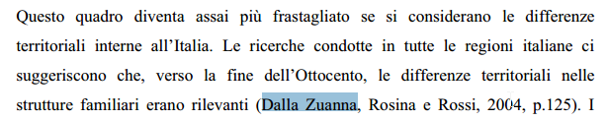
Citing/Referencing. Esempio.
Citing (all’interno del testo)
.
Referencing (in bibliografia)
Dalla Zuanna G., Rosina A., Rossi F., 2004. ‘‘Il Veneto. Storia della popolazione dalla caduta di Venezia ad oggi’’ – Marsilio, Fondazione Nord Est
Sistema Bibliotecario di Ateneo | Università di Padova
Sistema Bibliotecario di Ateneo | Università di Padova
Notes:
Personalizzare a seconda di laureandi
66

Slide 67
Citing
Citazione diretta
Jones (1989, p.114) ha respinto vigorosamente ciò che lui chiama le “asserzioni particolari” di Howard, che sostiene che gli economisti siano tutti inutili.
Citazione indiretta
Per ora e per la maggior parte degli investitori il benchmark non è altro che un parametro di riferimento che consente di valutare ex post l’attività del gestore in termini di rendimento. Per alcuni il benchmark rappresenta un fastidioso termine anglosassone che aumenta il grado di confusione nel mercato degli investimenti (Smart 2000, p.121)
    Evitare di fornire citazioni per nozioni di conoscenza universale
    Nel caso di una citazione di poche parole mettere il testo tra virgolette,
    per periodi più lunghi utilizzare la citazione indiretta.
Da: http://emeroteca-caborin.cab.unipd.it/documenti-download/guide-e-moduli/guide-e-moduli-studenti/guida-riferimenti-bibliografici-tem-nov2014
Sistema Bibliotecario di Ateneo | Università di Padova
Notes:
C
67

Slide 68
Esempi di documenti citabili
TIPO DI DOCUMENTO | CITAZIONE BIBLIOGRAFICA
OPERA DI UN UNICO AUTORE | DOW, D., 1964. A history of the world. 3° ed. Londra: Greenfield.
OPERA DI DUE O PIU' AUTORI | CUTLER, R., WILLIAMS, K., e WILLIAMS, J., 1986. Keynes, Beverdige and Beyond. Londra: Routledge & Keagan
OPERA PRIVA DI AUTORE | ANON., 1999, A history of radio. Londra: Cart Press..
OPERA A CURA DI | CHESTER, K., a cura di., 1999. Lessons of the British war law. Westport: Greenwood Press.
ARTICOLO CONTENUTO IN RIVISTA | HESSEN, C., 2003. How to dismantel a big conglomerate firm. The Journal of Managerial Economics, 132 (15), 23-24.
PARTE DI LIBRO | ROBINSON, E., 1998. The overall allocation of resources. In: D. CHESTER, a cura di, 1999. Lessons of the British war economy. Westport: Greenwood Press, pp.34-89.
Alcuni esempi di referencing di frontespizi di documenti e risorse online
Sistema Bibliotecario di Ateneo | Università di Padova
Notes:
C
68

Slide 69
Stili citazionali
standard internazionali vs. aree disciplinari
le citazioni riportano le caratteristiche essenziali (autori, titolo, data, ecc.) dei documenti consultati
lo stile citazionale indica ordine e formattazione grafica degli elementi di cui è composta la citazione
una volta scelto uno stile di citazione, va mantenuto nel corso di tutto l’elaborato
gestione bibliografie: Refworks, il software di Reference Management utilizzato dall’Università di Padova
Sistema Bibliotecario di Ateneo | Università di Padova
Notes:
C
69

Slide 70
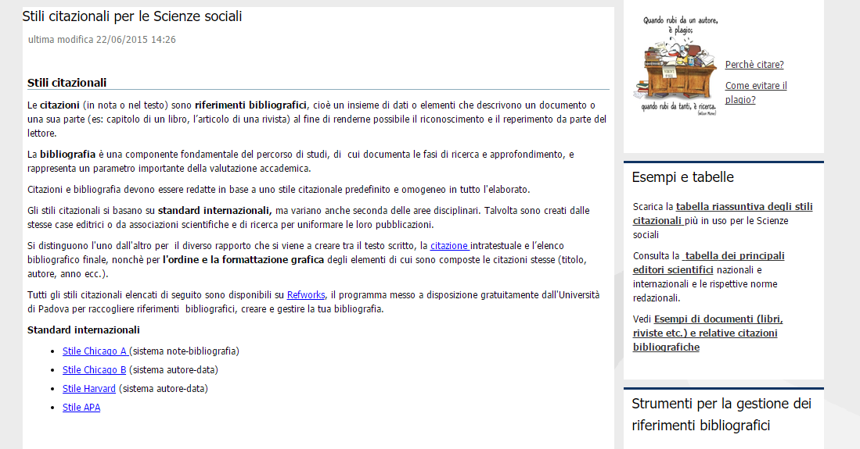
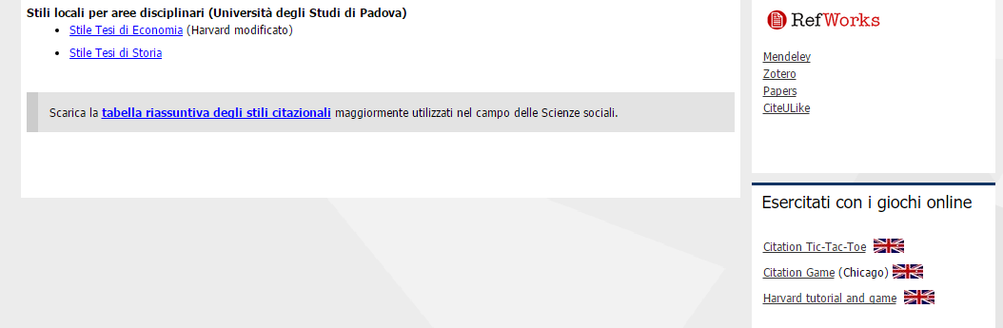
Stili citazionali per le scienze sociali
Sistema Bibliotecario di Ateneo | Università di Padova
Notes:
C
70

Slide 71
Standard internazionali: Harvard
Settore scientifico (scienze pure, applicate, sociali)
Citazione dentro al testo (autore-data) e lista finale dei riferimenti (bibliografia)
chiaro, breve, semplice per chi scrive, per chi legge, per chi pubblica
i richiami intratestuali vanno posti in modo che non interrompano, ma integrino la lettura del testo
la bibliografia deve contenere riferimenti per tutte le citazioni date nel testo
nei riferimenti in bibliografia la data deve subito seguire, per una pronta identificazione, il nome dell'autore.
Sistema Bibliotecario di Ateneo | Università di Padova
Notes:
C
71

Slide 72
Harvard Style
Type of source | In-text Citation | Bibliography
Book | Neville (2010) dice che… “Citazione” (Neville, 2010, p.76) | NEVILLE, C. (2010) The Complete Guide to Referencing and Avoiding Plagiarism. 2nd Ed. Maidenhead: OUP.
Journal article | Trefts and Blacksee (2000) sostiene che… “Citazione” (Trefts and Blacksee, 2000, p.376) | TREFTS, K. & BLACKSEE, S. (2000) Did you hear the one about Boolean Operators? Reference Services Review. 28 (4). p.369-378.
Website | ...come detto dalla BBC (2008) “Citazione” (BBC, 2008) | BBC NEWS. (2008) Factory gloom worst since 1980. [Online] Available from: http://news.bbc.co.uk/1/hi/business/7681569.stm. [Accessed: 19th June 2012].
Sistema Bibliotecario di Ateneo | Università di Padova
Notes:
C
72

Slide 73
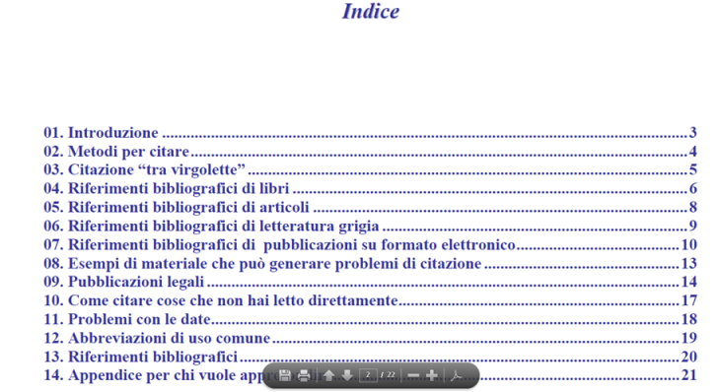
Harvard per Economia
Stile Harvard (nome/data) modificato
Come scrivere i riferimenti bibliografici
Fisher, D. e T. Hanstock, Citing References, Ed. Blackwell’s, 1998. - Libera traduzione e riadattamento a cura del Servizio Orientamento e Tutorato – Facoltà di Economia, Università di Padova. - Trattazione del solo sistema Harvard
Sistema Bibliotecario di Ateneo | Università di Padova
Notes:
C
73

Slide 74
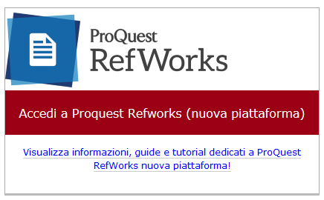
Così è più facile!!!!
Refworks raccoglie, gestisce e organizza i documenti della ricerca. Permette di leggere annotare, organizzare, e citare i materiali utili per la tua ricerca, nonché collaborare con amici e colleghi attraverso grazie a facili strumenti di condivisione.
Sistema Bibliotecario di Ateneo | Università di Padova
Notes:
C
74

Slide 75
Per saperne di più
Citare la bibliografia con metodo. Il metodo Harvard http://www.mariafabiani.eu/wp-content/uploads/2011/11/9.stili-di-citazione-e-bibliografia.pdf
Your guide to Harvard style referencing - University of Sydney
Harvard system - Anglia Ruskin University
Harvard referencing guide
Citation tic-tac-toe - James Madison University
The Citation game - Williams College and Mount Holyoke College
http://www3.ul.ie/referencing/ - University of Limerick Library 2
APA and MLA Citation Game - University of Washington TRIO Training
Sistema Bibliotecario di Ateneo | Università di Padova
Notes:
C
75

Slide 76

Esempi di bibliografia
Sistema Bibliotecario di Ateneo | Università di Padova
Notes:
C
76

Slide 77
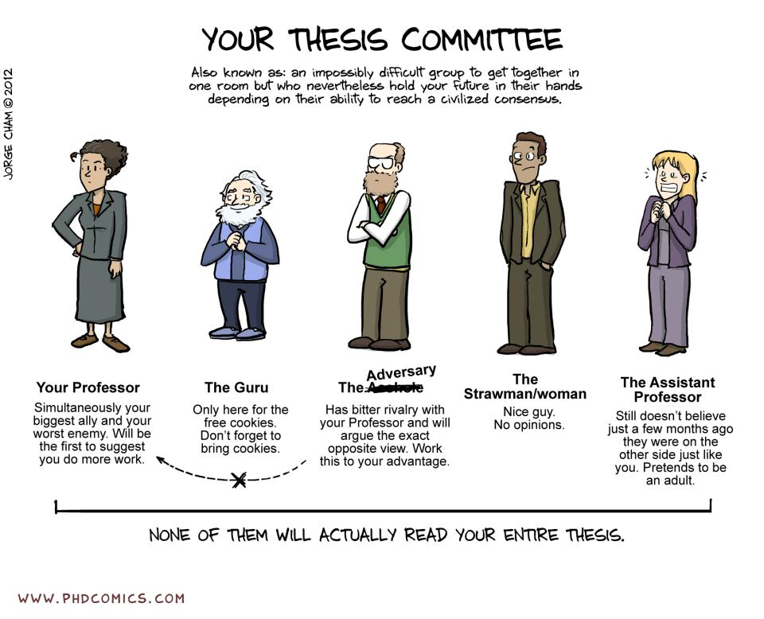
Presentazione della tesi
Rielaborazione da Come presentare la propria tesi di laurea di G. Brajnik
http://users.dimi.uniud.it/~giorgio.brajnik/dida/tesi/presentazione-tesi.html [Ult. cons.: 25/2/2016]
Sistema Bibliotecario di Ateneo | Università di Padova
Notes:
C
77

Slide 78
Prove finali e tesi di laurea
Indicazioni redazionali Modalità di scelta della tesi
Regole da seguire nella stesura della tesi
Modalità di consegna Calcolo della votazione finale
Sistema Bibliotecario di Ateneo | Università di Padova
Notes:
Personalizzare a seconda di laureandi
78

Slide 79
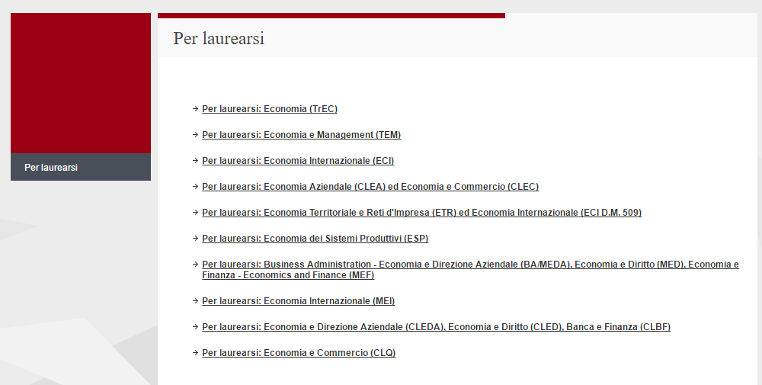
La tesi è pronta, ci siamo quasi…
Il docente relatore approva la domanda di laurea in Uniweb.
Nelle date stabilite dalle Segreteria Studenti (circa 30 giorni prima della discussione) si compila compila la domanda di laurea e Almalaurea su Uniweb: le date di consegna sono visibili sul sito web dell’Ateneo
Verificare la procedura precisa per la consegna in relazione alla propria tipologia di laurea.
Sistema Bibliotecario di Ateneo | Università di Padova
Notes:
C
79

Slide 80
La discussione della tesi o prova finale
Dopo aver
    terminato tutti gli esami e lo stage,
    espletato le procedure ai fini della domanda di laurea
lo studente discute l’elaborato davanti alla Commissione prova finale, che lo valuta secondo i seguenti criteri di valutazione
    qualità dell’elaborato presentato
    capacità del candidato di esporre gli argomenti trattati in maniera chiara
    capacità di attingere alle conoscenze e competenze acquisite durante l’intero percorso formativo universitario.
Sistema Bibliotecario di Ateneo | Università di Padova
Notes:
C
80

Slide 81
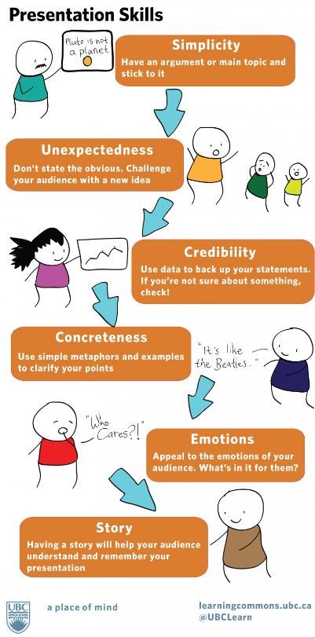
Il gran giorno: come presentare la propria tesi
buona presentazione orale
valutare il tempo a disposizione (10 minuti circa) e i valori
(metodologia, maturità, originalità) da mettere in luce
decidere qual è il messaggio più importante da comunicare,
le 2-3 cose più importanti (risultati, conclusioni, riflessioni, ecc.)
Sistema Bibliotecario di Ateneo | Università di Padova
Notes:
C
81

Slide 82

Elementi della presentazione orale
introduzione che, oltre a riportare titolo della tesi e nome del candidato, deve anche illustrare gli obiettivi del lavoro di tesi e della presentazione stessa
conclusioni che evidenziano in modo sommario i contributi importanti apportati dal candidato, riprendono aspetti legati alla qualità del lavoro svolto, e ne illustrano i limiti. (NB. discutere dei limiti è un modo per persuadere più facilmente la commissione della propria maturità)
tra l'introduzione e le conclusioni ci deve stare tutto il resto: il messaggio fondamentale e tutto il materiale propedeutico. Ovviamente non è affatto facile sintetizzare il proprio lavoro di mesi in una presentazione che duri magari 10 minuti
Sistema Bibliotecario di Ateneo | Università di Padova

Slide 83
Prima della discussione
Prepararsi, ripetendo a voce alta la presentazione
Essere sintetici: le slide non devono essere in competizione con quello che si dice a voce, tranne se si riportano esempi dettagliati, schemi, diagrammi, che devono venir spiegati
Evitare sfondi, disegni, layout, animazioni che potrebbero rendere più difficile la percezione o che potrebbero distrarre l'attenzione: se possibile usare sfondi scuri e materiale in primo piano chiaro.
Sistema Bibliotecario di Ateneo | Università di Padova
Notes:
C
83

Slide 84
Il giorno della discussione
Per controllare l'ansia:
pochi minuti prima di iniziare la presentazione fare due passi all'aria aperta…
…respirare a pieni polmoni…
..e convincersi che si è lì per raccontare ad altri le cose più interessanti che sono emerse dal lavoro degli ultimi mesi…
…e soprattutto che si è le persone più adatte a farlo!
Sistema Bibliotecario di Ateneo | Università di Padova
Notes:
C
84

Slide 85
Durante la presentazione
Stare in piedi (segno di rispetto e postura più efficace per parlare a voce alta), non muoversi troppo, non tenere le mani in tasca o aggiustarsi il colletto della camicia o giocare con una penna
Parlare in maniera da farsi sentire e capire: non troppo veloce, a voce alta, scandendo bene le parole.
Non leggere lo schermo, non fissare il vuoto e nemmeno guardarsi le scarpe, ma guardare quasi sempre i commissari negli occhi
Sistema Bibliotecario di Ateneo | Università di Padova
Notes:
C
85

Slide 86

Se avete paura di essere nervosi
durante la presentazione,
state tranquilli: lo sarete,
come tutti….
Sistema Bibliotecario di Ateneo | Università di Padova
Notes:
C
86

Slide 87
Per saperne di più
http://users.dimi.uniud.it/~stefano.mizzaro/dida/come-non-scrivere-la-tesi.html
http://www.unibg.it/dati/persone/1194/5139.pdf
http://compass2.di.unipi.it/didattica/wea18/lauree/Redazione-PresentazioneTesi.pdf
Come presentare la propria tesi di laurea di G. Brajnik http://users.dimi.uniud.it/~giorgio.brajnik/dida/tesi/presentazione-tesi.html [Ult. cons.: 25/2/2016]
Sistema Bibliotecario di Ateneo | Università di Padova
Notes:
C
87

Slide 88

Padua@thesis e il diritto d’autore
http://www.roars.it/online/a-proposito-di-pdf-diritto-dautore-e-abilitazioni/
Rielaborazione di: Antonella De Robbio – Le tesi nel diritto d’autore: un argomento complesso – Firenze, 28 maggio 2002
Sistema Bibliotecario di Ateneo | Università di Padova
Notes:
C
88

Slide 89
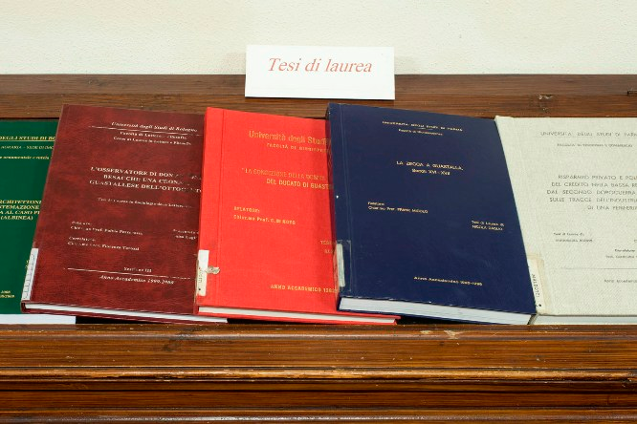
La tesi nel diritto d’autore
Cos’è la tesi?
    documento amministrativo o atto d’archivio
    documento scientifico, protetto da diritto d’autore
http://www.bibliotecamaldotti.it/patrimonio/tesi-di-laurea/
Sistema Bibliotecario di Ateneo | Università di Padova
Notes:
C
89

Slide 90
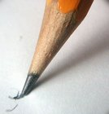
La tesi nel diritto d’autore
La tesi é protetta dalla disciplina del diritto d’autore che prevede la tutela delle opere dell’ ingegno di carattere creativo.
(disposizioni degli art. 1 e 2 della legge 633 del 1941 sul diritto d’autore)
La protezione è data alla forma espressiva, che deve avere carattere di originalità e di novità: no copia/incolla!!!!
http://www.logodesignweb.com/stockphoto
Diritto d’autore e copyright
Sistema Bibliotecario di Ateneo | Università di Padova
Notes:
C
90

Slide 91
L’autore sei tu!!!!
Il diritto d’autore appartiene
al laureando
Il relatore non è coautore :
    fornisce un apporto non determinante o esclusivo
    indica e suggerisce
    non si occupa della forma dell’elaborato
Sistema Bibliotecario di Ateneo | Università di Padova
Notes:
C
91

Slide 92

Quali diritti
diritti di proprietà dell’autore
Riproduzione
Prestito
Consultazione
Pubblicazione (stampa/rete)
Sistema Bibliotecario di Ateneo | Università di Padova
Notes:
C
92

Slide 93
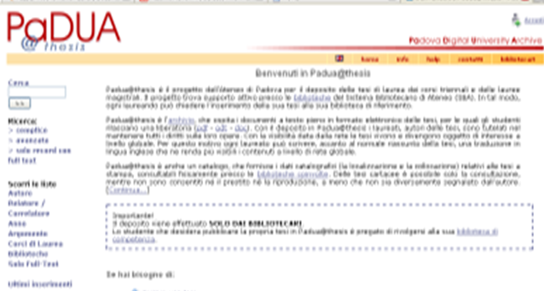
Padua@thesis
è l’archivio digitalizzato delle tesi dell’Università di Padova
per consultare altre tesi
per depositare la tua tesi e renderla più visibile
per tutelarti da eventuali plagi
pdf on line
consultazione riproduzione
prestito
Tutela diritto d’autore
liberatoria
Sistema Bibliotecario di Ateneo | Università di Padova
Notes:
C
93

Slide 94
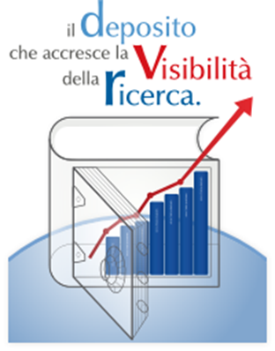
Perché digitalizzare e pubblicare la tesi???
Pubblicazione
Tutela contro il plagio
Visibilità
Valorizzazione tesi
Cfr. Antonella De Robbio – Le tesi nel diritto d’autore: un argomento complesso – Firenze, 28 maggio 2002
Sistema Bibliotecario di Ateneo | Università di Padova
Sistema Bibliotecario di Ateneo | Università di Padova
Notes:
C
94

Slide 95

Il deposito su
Indicazioni sul sito del Dipartimento di Scienze Economiche – Per laurearsi – Sessione prescelta – Consegna elaborato prova finale (valide per prova finale e tesi):
Una copia in PDF del proprio elaborato dovrà essere inviata all'indirizzo biblio.decon@unipd.it (oggetto della email: "Consegna tesi"). Questa è la copia digitale della tesi che viene conservata dalla biblioteca, e per la quale lo studente autorizza o meno la consultazione o l'eventuale pubblicazione sul portale Padua Thesis tramite il modulo SBA caricato in Moodle.
Sistema Bibliotecario di Ateneo | Università di Padova
Notes:
C
95

Slide 96
Per saperne di più
Wikipedia, "Plagio (Diritto d’autore)", Wikipedia, L'enciclopedia libera, Disponibile su < http://it.wikipedia.org/wiki/Plagio_(diritto_d%27autore)>(Data di accesso: 08/08/2012).
Creative commons italia <http://www.creativecommons.it/> [Data di accesso: 07/08/2012].
CLA, Università degli studi di Padova. Diritto d’autore (blog). Disponibile su <http://mediatecacla.wordpress.com/> [Data di accesso: 07/08/2012].
De Robbio, Antonella. Le tesi nel diritto d'autore : un argomento complesso. Firenze: FUP Firenze University Press, 2002. <http://www.cab.unipd.it/system/files/tesi+nel+diritto+d'autore_un+argomento+complesso.pdf> [Data di accesso: 07/08/2012].
Il Diritto d’autore nell’Università (Portale).<http://dirittoautore.cab.unipd.it/> [Data di accesso: 07/08/2012].
Legge 22 aprile 1941 n. 633 Protezione del diritto d'autore e di altri diritti connessi al suo esercizio (G.U. n.166 del 16 luglio 1941) Testo consolidato al 9 febbraio 2008. Disponibile su <http://www.interlex.it/testi/l41_633.htm> [Data di accesso: 07/08/2012].
Sistema Bibliotecario di Ateneo | Università di Padova
Notes:
C
96

Slide 97
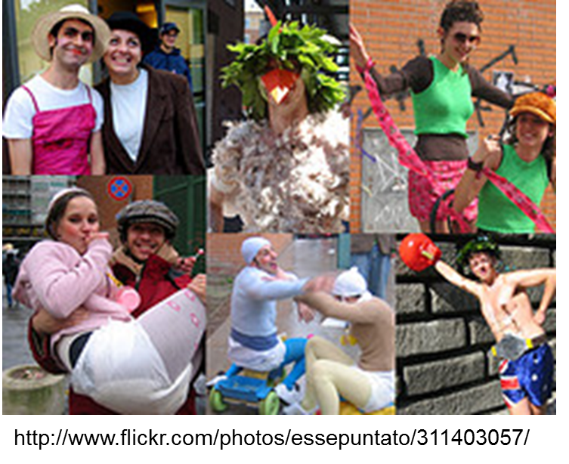
Per qualsiasi chiarimento o perplessità scrivete a:
micaela.decol@unipd.it
Micaela De Col
Ultima consultazione dei link 24/2/2017
Sistema Bibliotecario di Ateneo | Università di Padova
Notes:
C
97

Slide 98
E per chi non si accontenta: link, libri, articoli, etc.
Diritto d’autore e plagio:
Autori di Wikipedia, "Plagio (Diritto d’autore)", Wikipedia, L'enciclopedia libera, Disponibile su < http://it.wikipedia.org/wiki/Plagio_(diritto_d%27autore)>(Data di accesso: 08/08/2012).
Creative commons italia <http://www.creativecommons.it/> [Data di accesso: 07/08/2012].
CLA, Università degli studi di Padova. Diritto d’autore (blog). Disponibile su <http://mediatecacla.wordpress.com/> [Data di accesso: 07/08/2012].
De Robbio, Antonella. Le tesi nel diritto d'autore : un argomento complesso. Firenze: FUP Firenze University Press, 2002. <http://www.cab.unipd.it/system/files/tesi+nel+diritto+d'autore_un+argomento+complesso.pdf> [Data di accesso: 07/08/2012].
Il Diritto d’autore nell’Università (Portale).<http://dirittoautore.cab.unipd.it/> [Data di accesso: 07/08/2012].
Legge 22 aprile 1941 n. 633 Protezione del diritto d'autore e di altri diritti connessi al suo esercizio (G.U. n.166 del 16 luglio 1941) Testo consolidato al 9 febbraio 2008. Disponibile su <http://www.interlex.it/testi/l41_633.htm> [Data di accesso: 07/08/2012].
Mosca, Manuela. Istruzioni per evitare il plagio Disponibile su < http://www.dsems.unile.it/mosca/Tesi/Plagio.pdf> [Data di accesso: 07/08/2012].
Sato, Roberta (a cura di). Che cos’è il plagio?: Presentazione tradotta ed adattata dall’originale “Is it Plagiarism?” della University of Wisconsin - EauClaire, USA (14/4/2010) Disponibile su <http://dirittoautore.cab.unipd.it/documentazione/dd/plagio/che-cos2019e-il-plagio-a-cura-di-roberta-sato/view> [Data di accesso: 07/08/2012].
Università degli Studi di Pavia. Facoltà di Scienze politiche Il plagio. Una guida per gli studenti Disponibile su < http://www-3.unipv.it/wwwscpol/files/plagio.htm> [Data di accesso: 07/08/2012].
Sistema Bibliotecario di Ateneo | Università di Padova

Slide 99
Gestione riferimenti bibliografici:
Autori di Wikipedia, "Reference management software", Wikipedia, L'enciclopedia libera, http://en.wikipedia.org/wiki/Reference_management_software (controllata il: 8 agosto 2012).
Balsamo, Luigi. Introduzione alla bibliografia . Parma: Edizioni universitarie Casanova, 1983.
Del Bono, Gianna. La bibliografia . Roma: Carocci, stampa 2002.
Gnoli, C. 2000. Le citazioni bibliografiche. Una guida introduttiva per interpretare e redigere correttamente le citazioni delle fonti bibliografiche [online]. AIB. Disponibile su < http://www.aib.it/aib/contr/gnoli2.htm> [Data di accesso: 07/08/2012].
Pensato, Rino. Manuale di bibliografia. Milano: Bibliografica, 2007.
Revelli, Carlo. Citazione bibliografica. Roma: Associazione italiana biblioteche, 2002. http://xoomer.virgilio.it/hitfc/ricerca/ricerca.htm
Ridi, Riccardo. Citare Internet , "Bollettino AIB", 35 (1995), n. 2, p. 211-220, <http://www.aib.it/aib/boll/1995/95-2-211.htm> (ultimo agg. 27/09/1997).
Sistema Bibliotecario di Ateneo | Università di Padova

Slide 100
Indicazioni pratiche per la bibliografia:
Bibliografie: lettura e compilazione (SBA Università di Padova) http://www.cab.unipd.it/servizi/gestione-bibliografie/bibliografie-lettura-e-compilazione
Come si legge una bibliografia (Biblioteca di Statistica Università di Padova) <http://biblioteca.stat.unipd.it/bibliografia_come_leggere.htm>
Norme bibliografiche per i laureandi del Dipartimento di Storia http://www.storia.unipd.it/CONTRIBUTI/NOTIZIE/1238415218269059596987434.pdf
Ricerca bibliografica e redazione di documenti (Università LIUC)http://www.biblio.liuc.it/pagineita.asp?codice=4
Brevi consigli per la stesura di un testo scritto (Corso in Scienze della Comunicazione Scritta e Ipertestuale, Università di Parma) http://hdl.handle.net/1889/400
Corso di information literacy (Università di Bologna) http://www.biblioteche.unibo.it/portale/formazione/corso-di-information-literacy/
Servizio Orientamento e Tutorato – Facoltà di Economia, Università di Padova (a cura di) Come scrivere i riferimenti bibliografici (Libera traduzione e riadattamento di Fisher, D. e T. Hanstock, Citing References, Ed. Blackwell’s, 1998) Disponibile su < http://www.economia.unipd.it/downloads/Scrivere_riferimenti_biblio.pdf> [Data di accesso: 07/08/2012].
Sistema Bibliotecario di Ateneo | Università di Padova

Slide 101
Manuali e istruzioni per la redazione della tesi:
Autori di Wikipedia, "Aiuto: Manuale di stile", Wikipedia, L'enciclopedia libera, <http://it.wikipedia.org/wiki/Aiuto:Manuale_di_stile> [Data di accesso: 07/08/2012].
Cavalli, Raffaele. Guida alla stesura della tesi di laurea. Agripolis (Legnaro, PD), marzo 2012. Disponibile su < http://www.agraria.unipd.it/agraria/didattica/ProvaFinale/Guida.pdf> [Data di accesso: 07/08/2012].
Centanni, Monica. Istruzioni per scrivere una tesi. Milano: Mondadori, 2004
Davico, Gianni La tesi. Istruzioni per l’uso. Manuale di sopravvivenza per laureandi, Torino, Lindau 1997. http://giannidavico.it/brainfood/files/2010/05/tesi.pdf
De Francesco, Corrado; Delli Zotti, Giovanni. Tesi (e tesine) con PC e Web.Impostare e scrivere il testo, organizzare e gestire idee e materiali, cercare informazioni su Internet. Milano: F. Angeli, 2004.
Eco, Umberto Come si fa una tesi di laurea: le materie umanistiche. 17. Ed. Milano: Bompiani, 2006.
Giovagnoli, Max Come si fa una tesi di laurea con il computer e internet. Tecniche Nuove: 2003
Lesina, R. Nuovo manuale di stile: guida alla redazione di documenti, relazioni, articoli, manuali, tesi di laurea. Bologna: Zanichelli, 1998.
Sistema Bibliotecario di Ateneo | Università di Padova

Slide 102
Manuale di redazione: vademecum per chi scrive e pubblica libri, a cura di EDIGEO. Nuova ed. riv.e ampliata. Milano: Bibliografica, 2005.
Mizzaro, Stefano. Come (non) si scrive la tesi. Disponibile su <http://users.dimi.uniud.it/~stefano.mizzaro/dida/come-non-scrivere-la-tesi.html> [Data di accesso: 07/08/2012].
Pepe, Silvia. Manuale pratico per scrivere una tesi. Editore Kappa, 2002.
Prattichizzo, A. La tesi di laurea. Indicazioni e suggerimenti, Piacenza, I.S.U. Università Cattolica 1998.
Tiuzzi, Arjuna. Come si scrive una tesi di laurea? Disponibile su <http://www.arjuna.it/materiali_ita/Come_si_scrive_una_tesi_di_laurea.pdf> [Data di accesso: 07/08/2012].
Università degli Studi di Padova. Facoltà di Scienze politiche Guide e modelli per la tesi disponibili su < http://www.scipol.unipd.it/repository/laboratori/HTML/tesi.htm> [Data di accesso: 30/08/2012].
Università degli Studi di Padova. Facoltà di Economia Tesi di laurea. Norme in materia di tesi di laurea. Disponibile su <http://www.economia.unipd.it/didattica/index.php?sezione=DIDATTICA&sub=15&macro=3&prev=2&id=10> [Data di accesso: 30/08/2012].
Villani, A. Istruzioni per la tesi di laurea, Milano I.S.U. Università Cattolica 1998.
Sistema Bibliotecario di Ateneo | Università di Padova

Slide 103
QUESTIONARIO:
Collegati a: http://www.cab.unipd.it/corsi-sba-questionario
Username: (n° corso) Password: (lasciare il campo vuoto)

